Slide 1
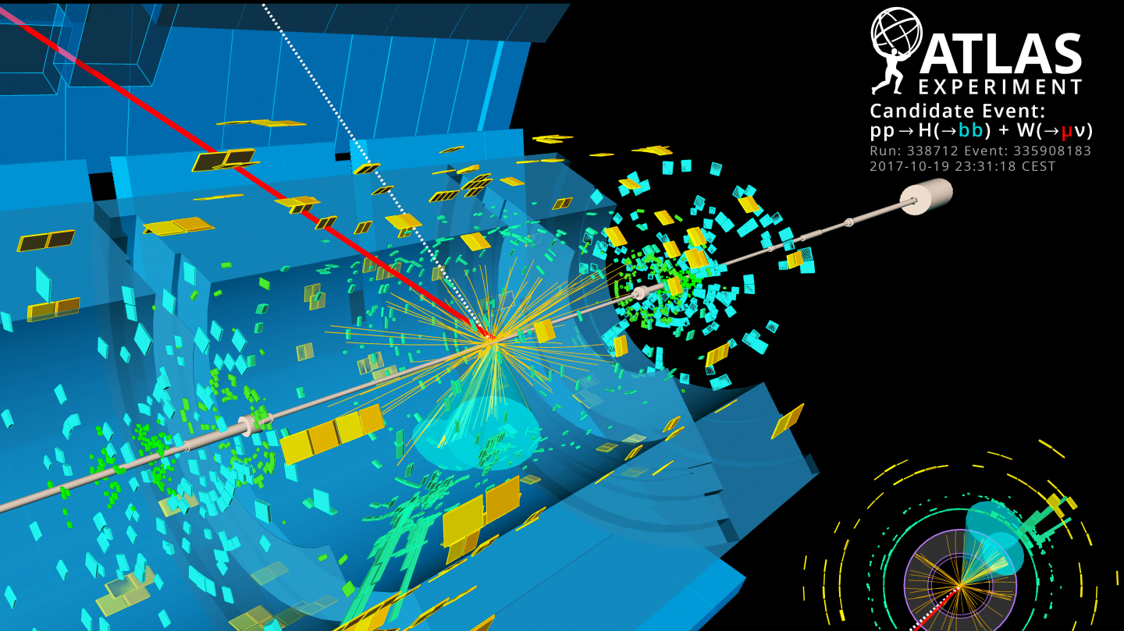


Masterclass 2023
La physique d'ATLAS au grand collisionneur de protons (LHC) du CERN :
une introduction
Marco Bomben
APC & UPC

Slide 3
Remerciements
Je me suis basé sur le travail de plusieurs personnes, parmi eux :
Sandro De Cecco (Univ. de Rome)
Monica Pepe-Altarelli (CERN)
Alessandra Tonazzo (APC)
Nicolas Arnaud (IJCLAB)
Corinne Augier (IP2I)
Carlo Rubbia (CERN)
Sébastien Descotes-Genon (LPT-Orsay)
et bien d’autre encore

Slide 4
La physique des particules
La physique des particules étudie les composantes les plus minuscules de la nature.
Elle s’intéresse à l’infiniment petit, aux éléments fondamentaux
mais également à l’infiniment lointain dans le temps, c’est-à-dire quelques instants seulement après le Big Bang (début de l’expansion de l’univers, Il y a 13.7 milliards d’années)

Slide 5
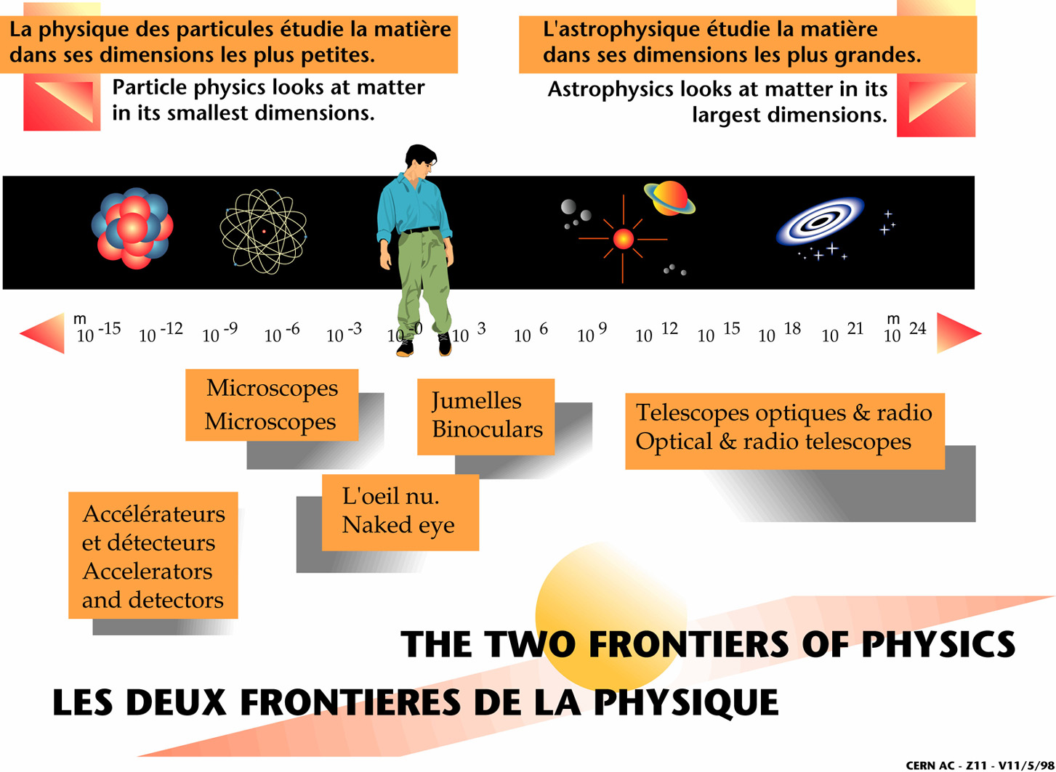

Slide 6

Pourquoi s’interroger ?
Qu’est-ce que nous avons trouvé ?
Et comment on l’a fait ?

Slide 7
Pourquoi s’interroger ?
Qu’est-ce que nous avons trouvé ?
Et comment on l’a fait ?

Slide 8
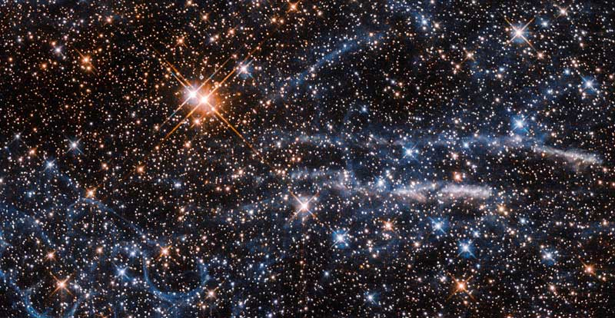

Slide 9

De quoi est constituée la matière autour de nous ?
Et pourquoi elle est structurée de cette façon ?

Slide 10
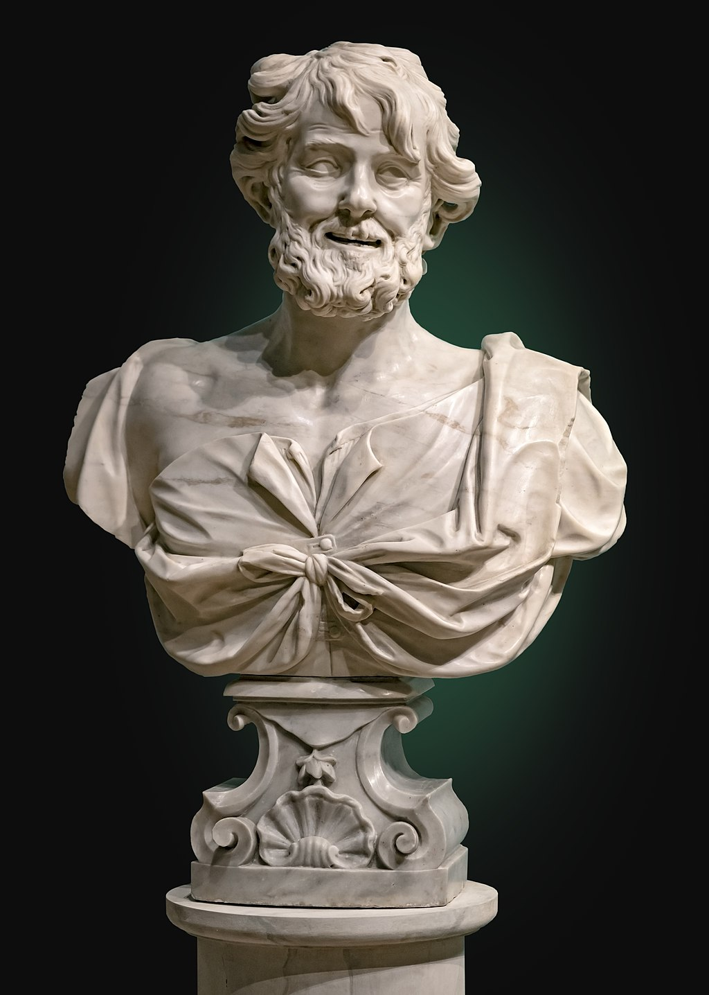
Démocrite (460-370 av. J.C.)

Slide 11
Démocrite (460-370 av. J.C.)
[…] tout est constitué d’ “ atomes ”*
fisicamente […] indivisibili;
tra gli atomi c’è il vuoto;
gli atomi sono indistruttibili,
sono sempre in movimento e sempre lo saranno
* ἂτομα, indivisibile

Slide 12
Démocrite (460-370 av. J.C.)
[…] tout est constitué d’ “ atomes ”*
physiquement […] indivisibles ;
tra gli atomi c’è il vuoto;
gli atomi sono indistruttibili,
sono sempre in movimento e sempre lo saranno
* ἂτομα, indivisibile

Slide 13
Démocrite (460-370 av. J.C.)
[…] tout est constitué d’ “ atomes ”*
physiquement […] indivisibles ;
tra gli atomi c’è il vuoto;
gli atomi sono indistruttibili,
sono sempre in movimento e sempre lo saranno
* ἂτομα, indivisible

Slide 14
Démocrite (460-370 av. J.C.)
[…] tout est constitué d’ “ atomes ”*
physiquement […] indivisibles ;
entre les atomes il y a que du vide;
gli atomi sono indistruttibili,
sono sempre in movimento e sempre lo saranno
* ἂτομα, indivisible

Slide 15
Démocrite (460-370 av. J.C.)
[…] tout est constitué d’ “ atomes ”*
physiquement […] indivisibles ;
entre les atomes il y a que du vide;
les atomes sont indestructibles,
sono sempre in movimento e sempre lo saranno
* ἂτομα, indivisible

Slide 16
Démocrite (460-370 av. J.C.)
[…] tout est constitué d’ “ atomes ”*
physiquement […] indivisibles ;
entre les atomes il y a que du vide;
les atomes sont indestructibles,
et sont - et seront - toujours en mouvement
* ἂτομα, indivisible

Slide 17
Pourquoi s’interroger ?
Qu’est-ce que nous avons trouvé ?
Et comment on l’a fait ?

Slide 18
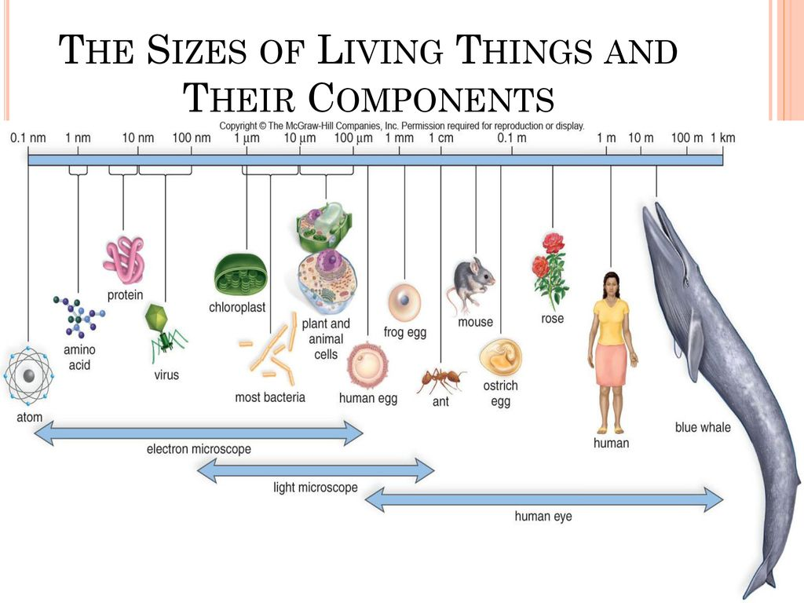

Slide 19
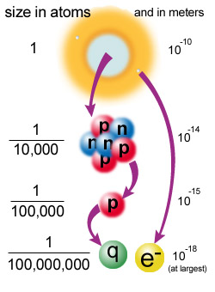

Diamètre cheveux ~ 10⁻⁵ m (1/100 mm) => 100mile fois un atome
Si les protons et les neutrons avaient un diamètre de 10 cm, les quarks et les électrons
mesureraient moins de 0,01 mm et un atome entier ferait environ 10 km de diamètre.
Un atome est constitué à plus de 99,99 %
de vide.
19

Slide 20
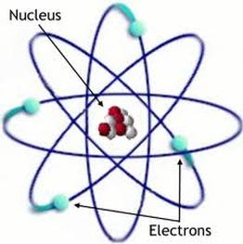
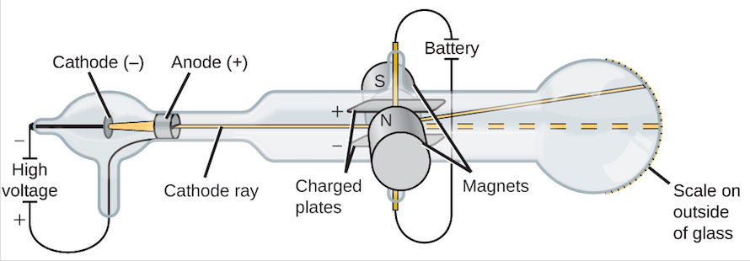
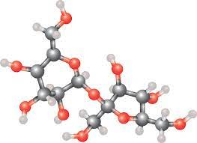
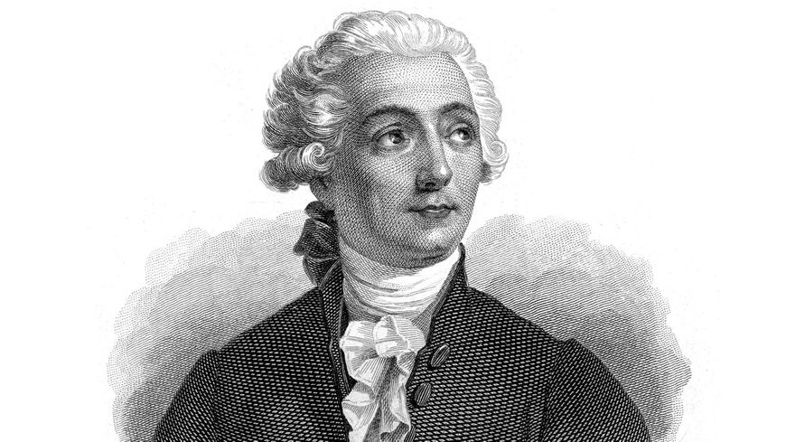
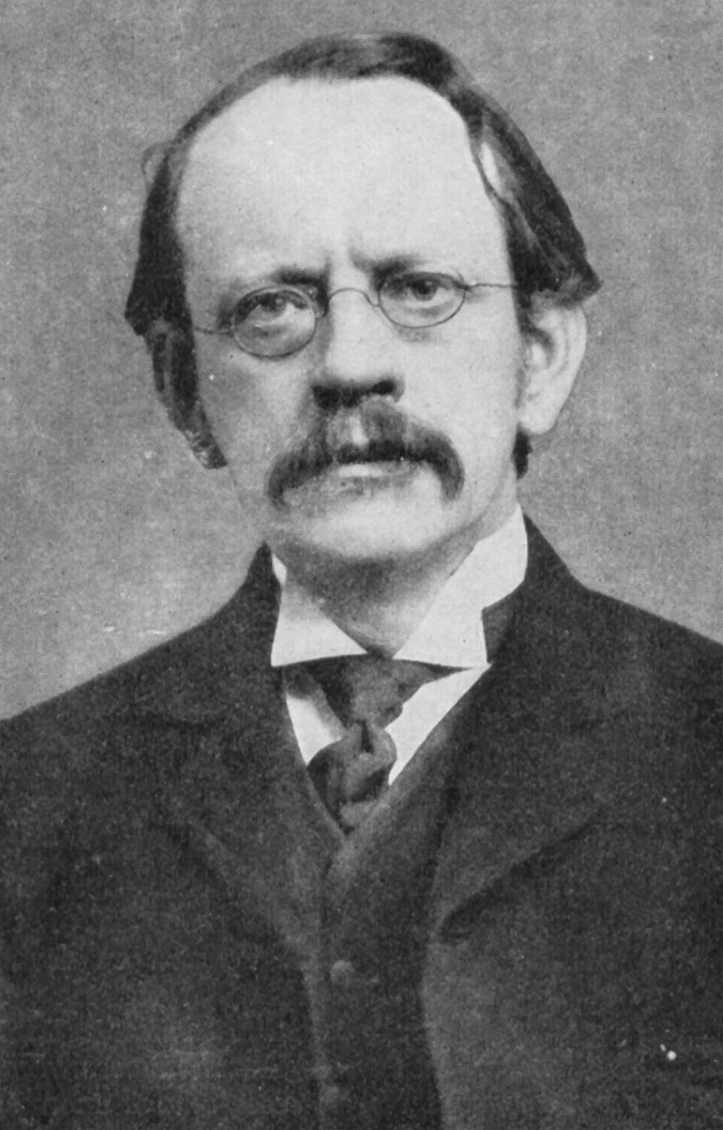
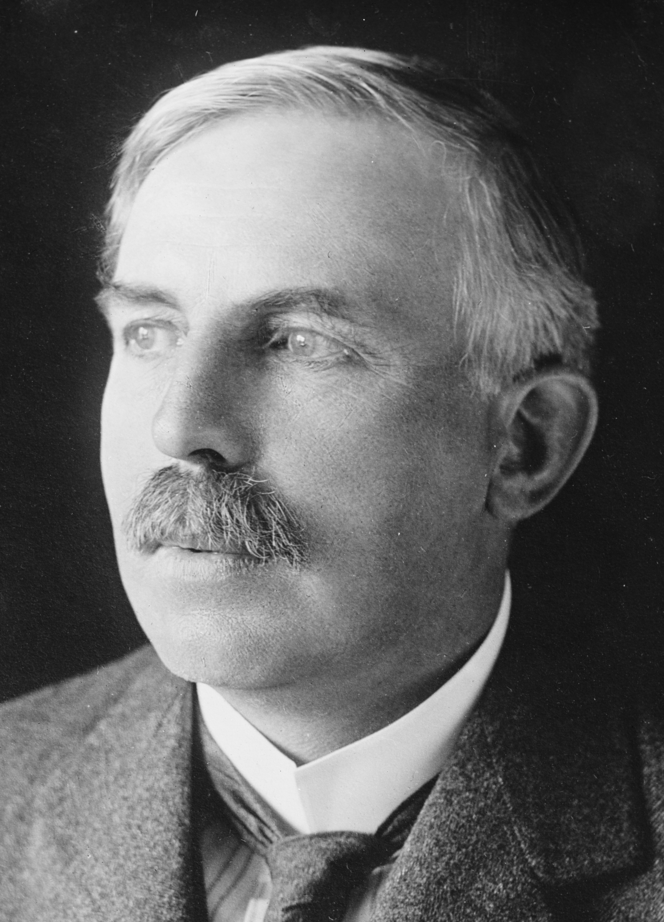
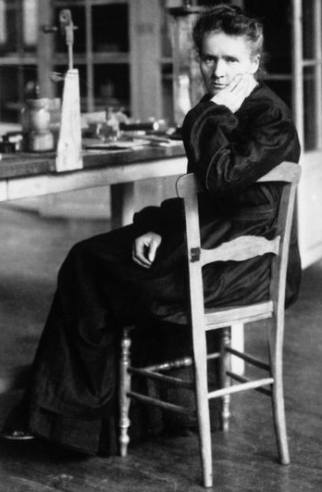
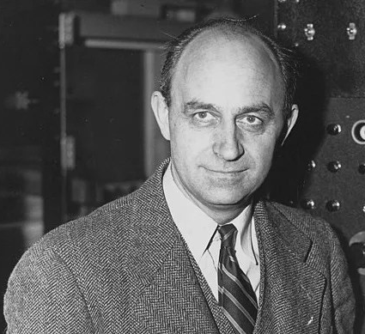
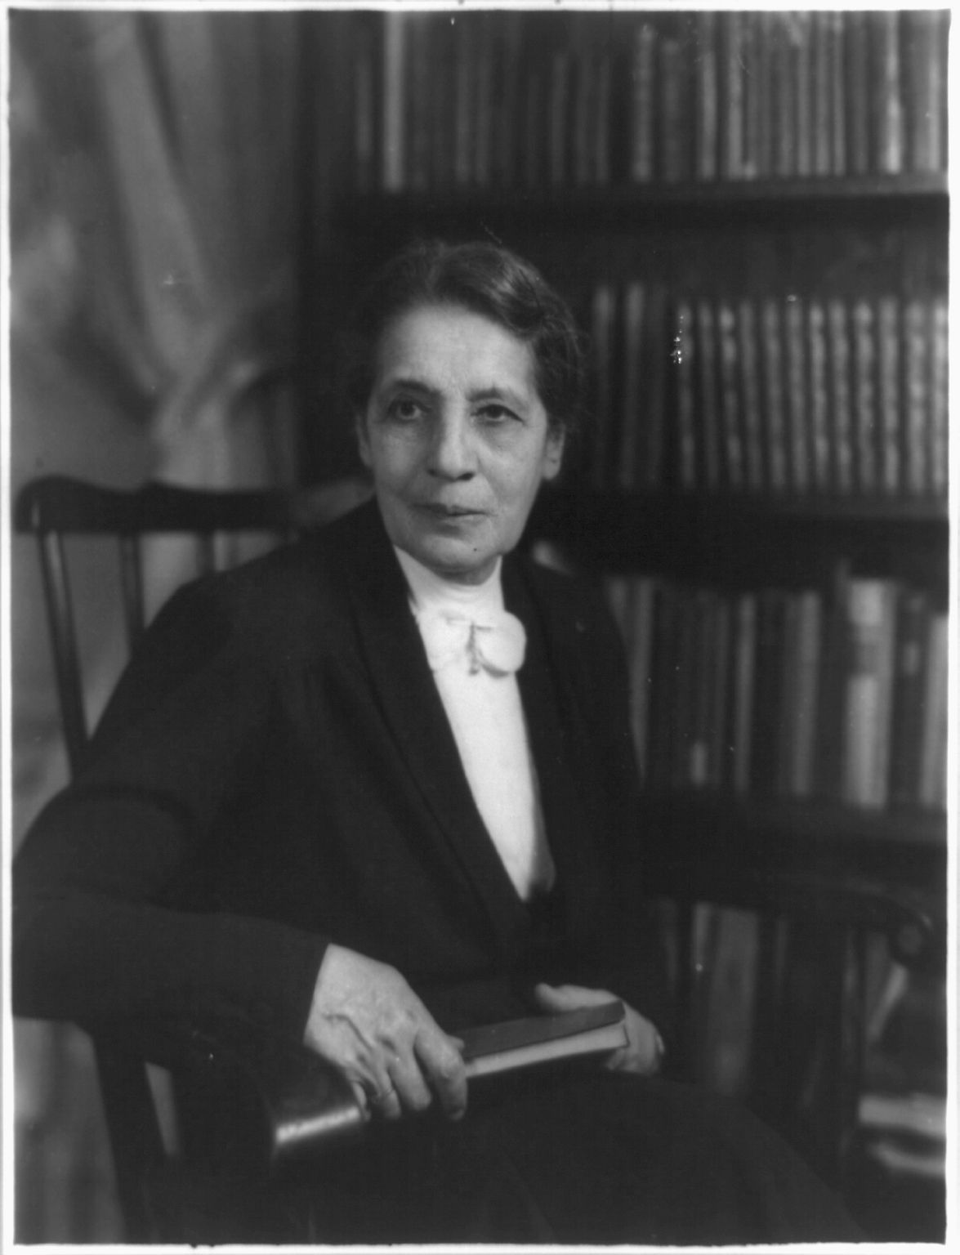
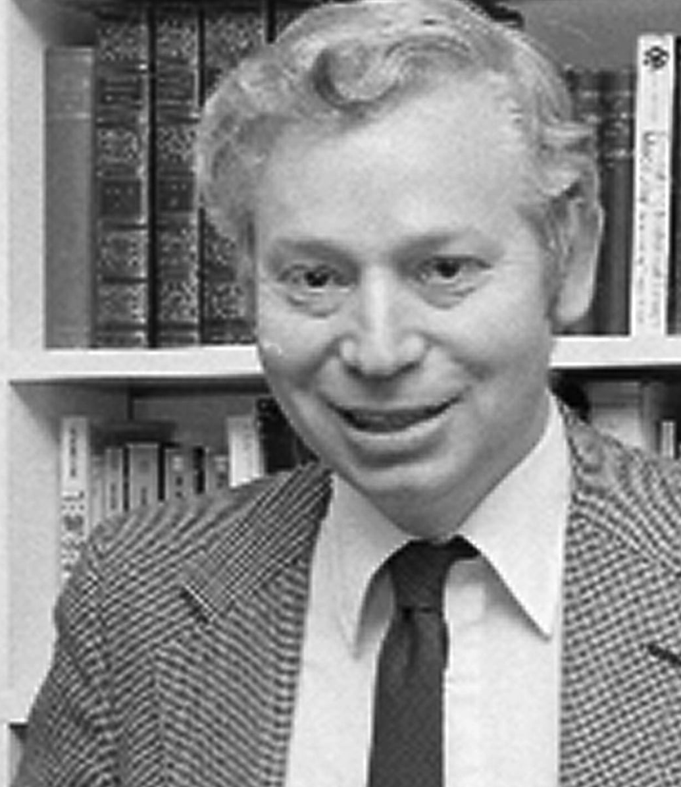
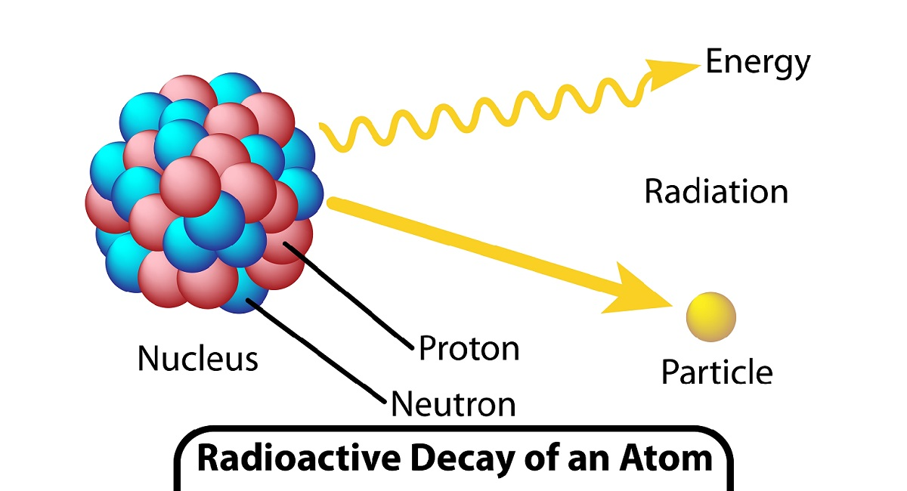
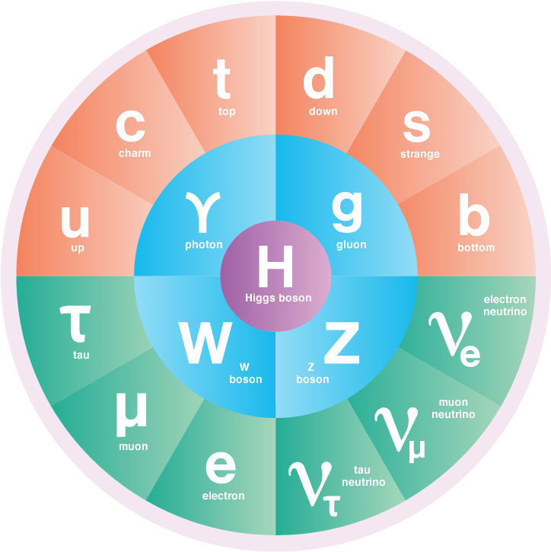
De la chimie à la physique des particules
18-19 ème siècle (chimiste) molécules faites d’atomes
19-20 ème siècle (physicien(ne) atomique & nucléaire) électrons et noyaux atomiques
21 ème siècle (physicien(ne) des particules) particules élémentaires

Slide 21
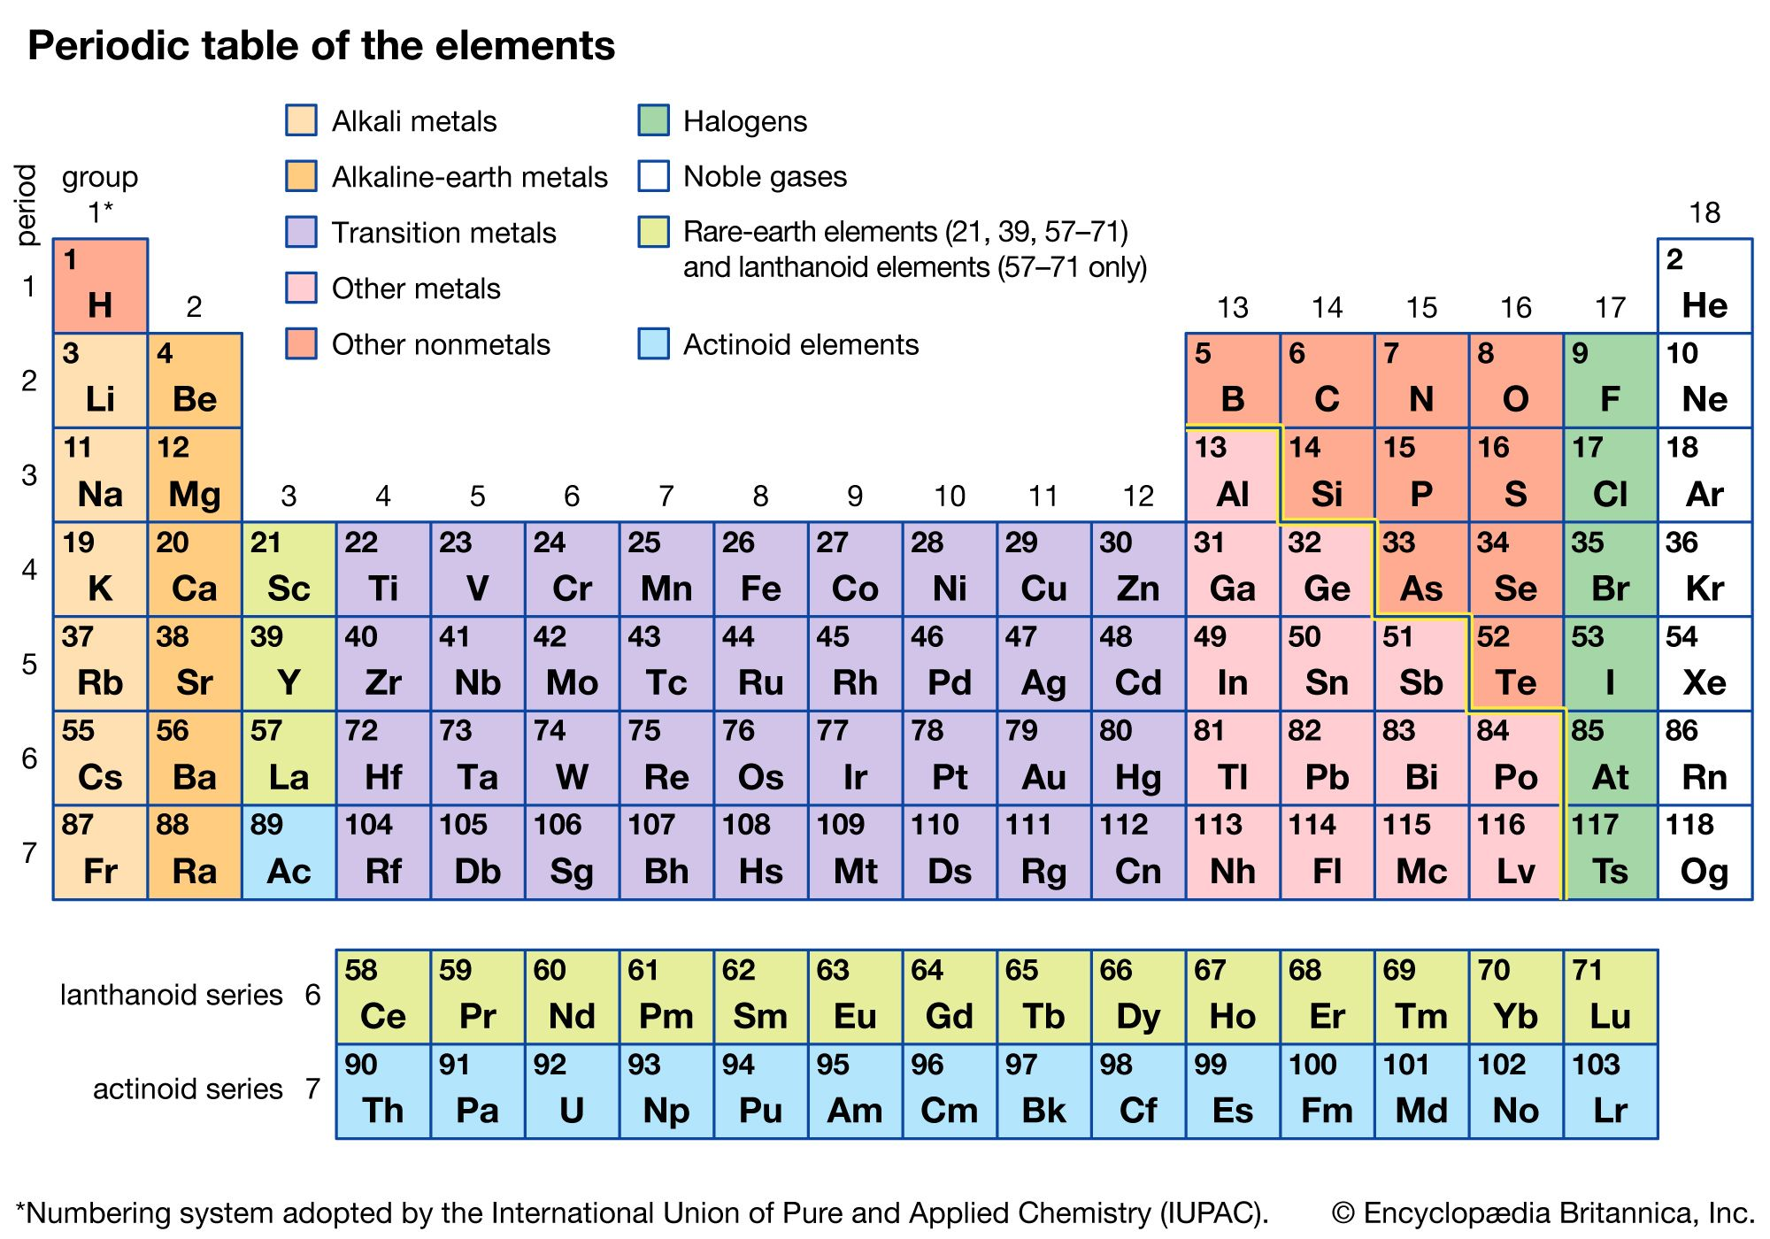
Du tableau périodique des éléments…

Slide 22
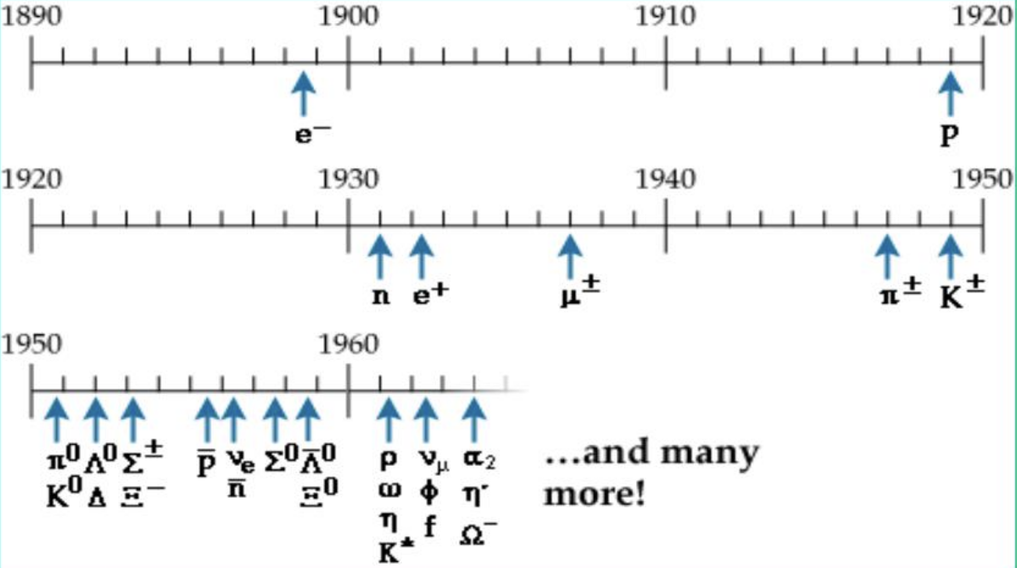
… au “ zoo ” des particules …
… et bien d’autres encore !

Slide 23
Enrico Fermi (à son élève Léon Lederman) :
“ Jeune homme, si je pouvais me souvenir des noms de ces particules, j'aurais été botaniste. “

Slide 24
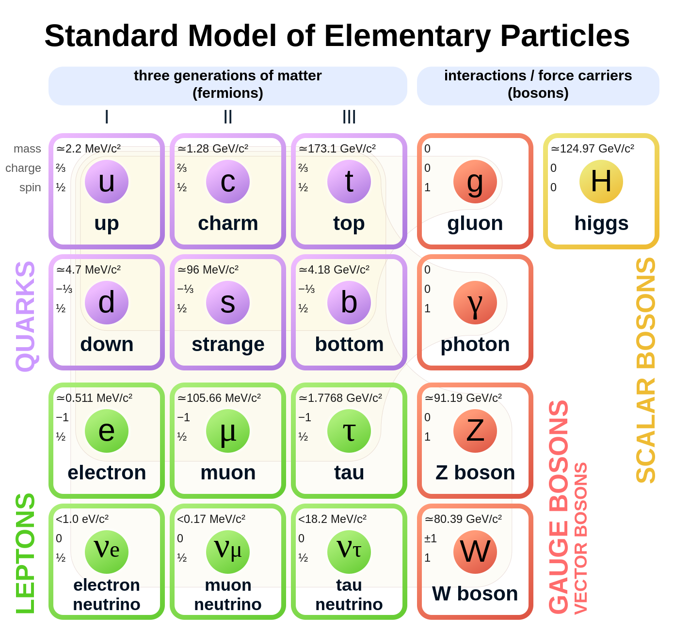
…au Modèle Standard

Slide 25
…au Modèle Standard
Les briques de l’Univers

Slide 26
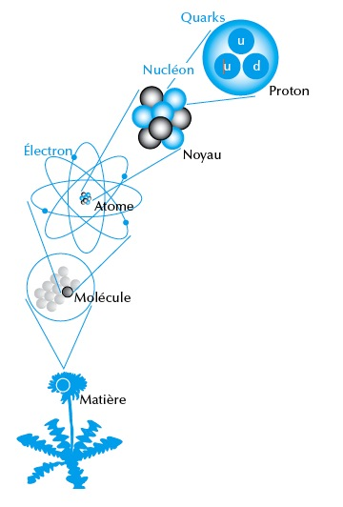
…au Modèle Standard
Les briques de l’Univers

Slide 27
…au Modèle Standard
Les briques de l’Univers
La colle et les instructions pour les interactions entre les particules

Slide 28
Les interactions fondamentales

Slide 29
Les interactions fondamentales

Slide 30
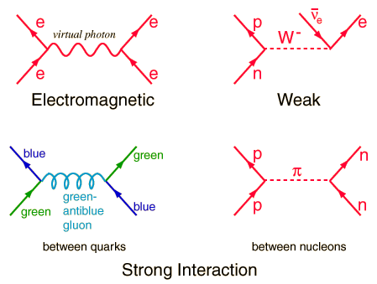
Bosons et intéractions
Interaction électromagnétique
Interaction faible
Interaction forte

Slide 31
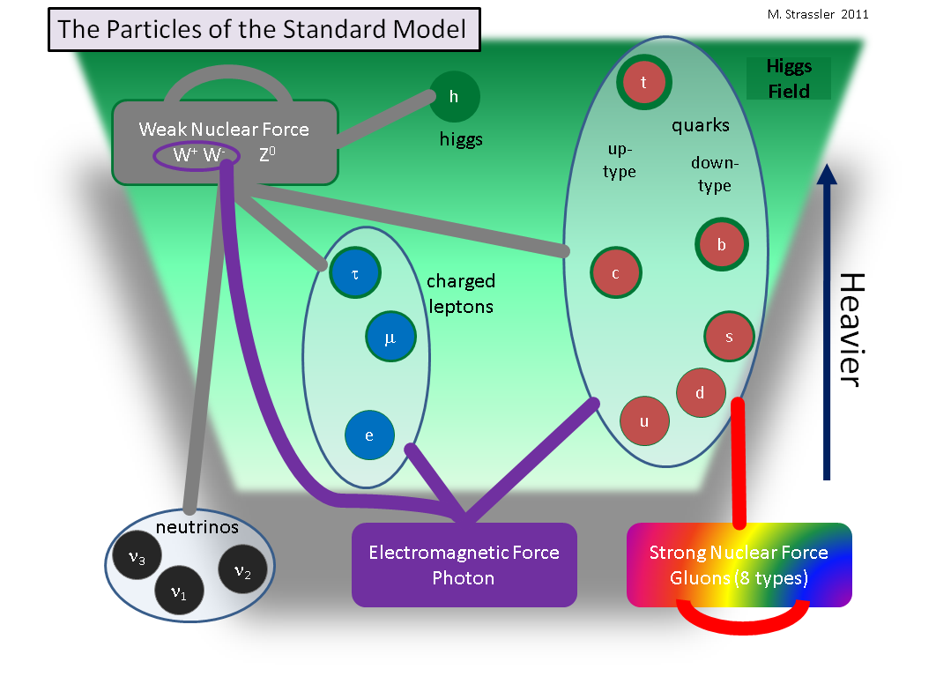
Modèle Standard des interactions
Mais on sait que m_{ν}>0

Slide 32
Modèle Standard des interactions
Le champs de Higgs est à l’origine de la masse des autres particules… et de la sienne !
Mais on sait que m_{ν}>0

Slide 34
Pourquoi s’interroger ?
Qu’est-ce que nous avons trouvé ?
Et comment on l’a fait ?

Slide 35
Mais comment mesurer des choses si petites ?

Slide 36
Réponse : cassant la matière et étudiant les fragments

Slide 37
Réponse : cassant la matière et étudiant les fragments
ou bien, cela est la technique de la physique des particules ☺

Slide 38
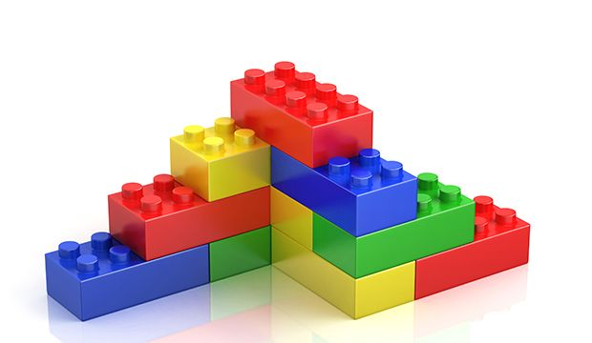
Physique de particules : les briques élémentaires
Lego® : briques et règles pour les connecter

Slide 39
Physique de particules : les briques élémentaires
Physiques de particules : briques et règles pour les connecter

Slide 40
Physique de particules : les briques élémentaires
Physiques de particules : briques et règles pour les connecter
Comment les étudier ?

Slide 41
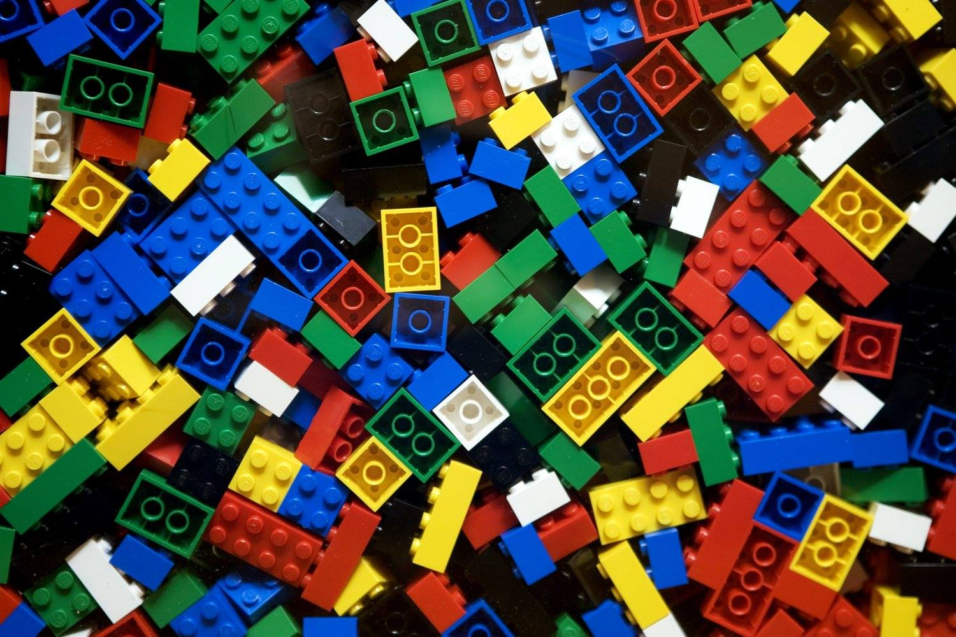

Physique de particules : les briques élémentaires
Physiques de particules : briques et règles pour les connecter
Comment les étudier ?
BANG!

Slide 42
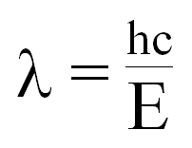
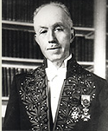
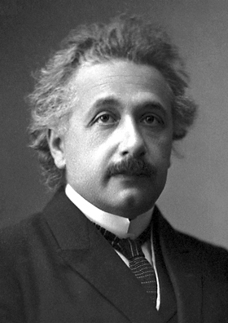
Pourquoi accélérer ?
Pourquoi énergiser ?
Energia
E = E₁ + E₂ = M c²
E₁
E₂
E = mc²
Albert Einstein
Louis De Broglie

Slide 43
Échelle, énergies
MeV = 1 million de eV
GeV = 1 milliard de eV
TeV = 1000 milliards de eV
~ Une moustique qui vole

Slide 44

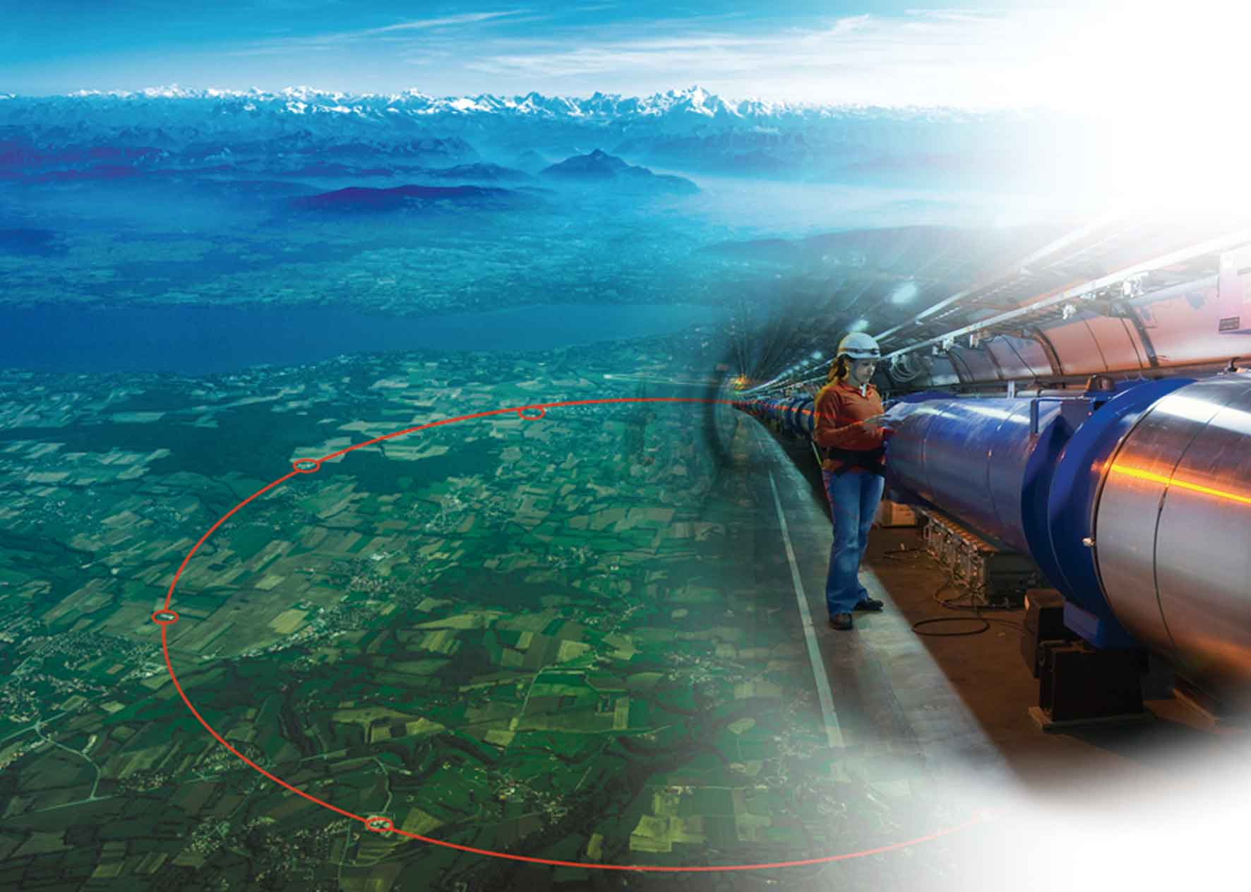
_{Le} _{LHC}
Large = ‘Grand’ en raison de ses dimensions (environ 27 km de circonférence )
Hadron = parce qu’il accélère des protons, c’est-à-dire des hadrons. Les hadrons sont des particules composées de quarks. Les protons et les neutrons, qui constituent les noyaux des atomes, appartiennent à cette famille.
Collider = ‘Collisionneur’ parce qu’il permet à deux faisceaux de particules se déplaçant en sens opposé d’entrer en collision en quatre points de la circonférence de la machine.

Slide 45
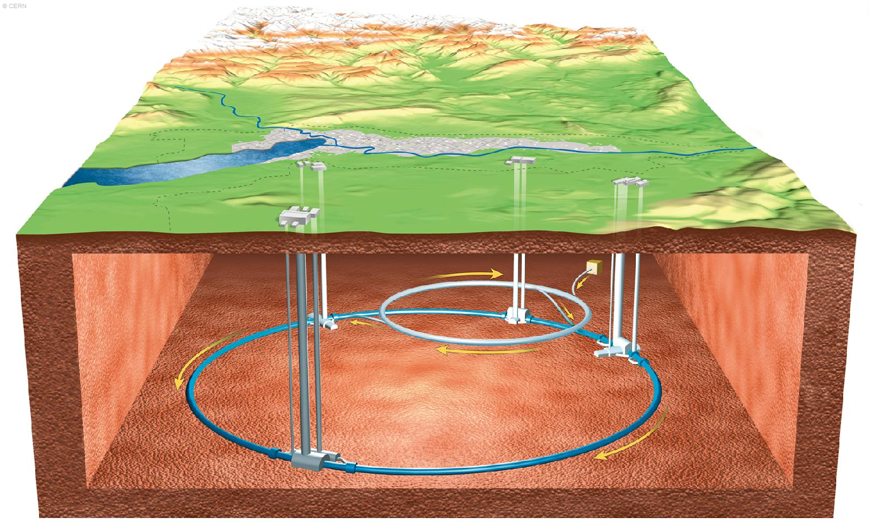
En provoquant des collisions de particules, on peut voir de quoi la matière est constituée

Slide 46
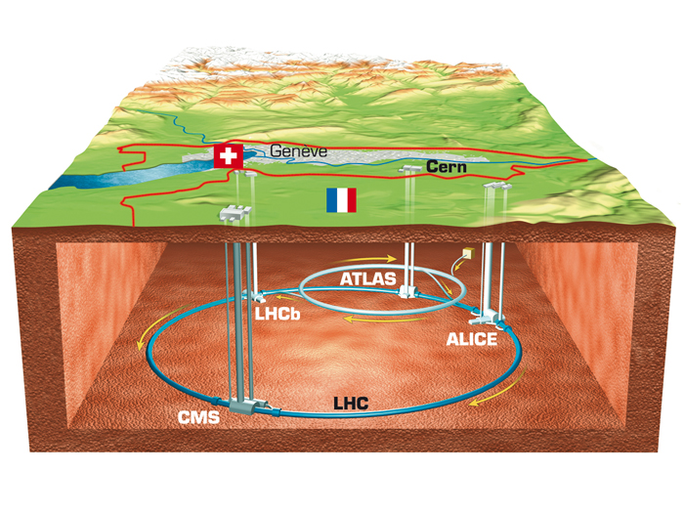
100 m
27 km
Le faisceau du LHC a une énergie équivalente à un tgv (400 tonnes !) lancé à 150 km/h !

Slide 47
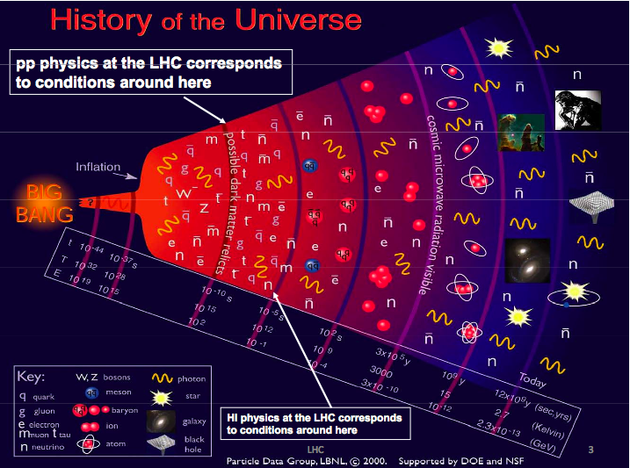
Histoire de l’univers

Slide 48
Intermezzo :
Qu’est-ce qu’est le CERN ?

Slide 49
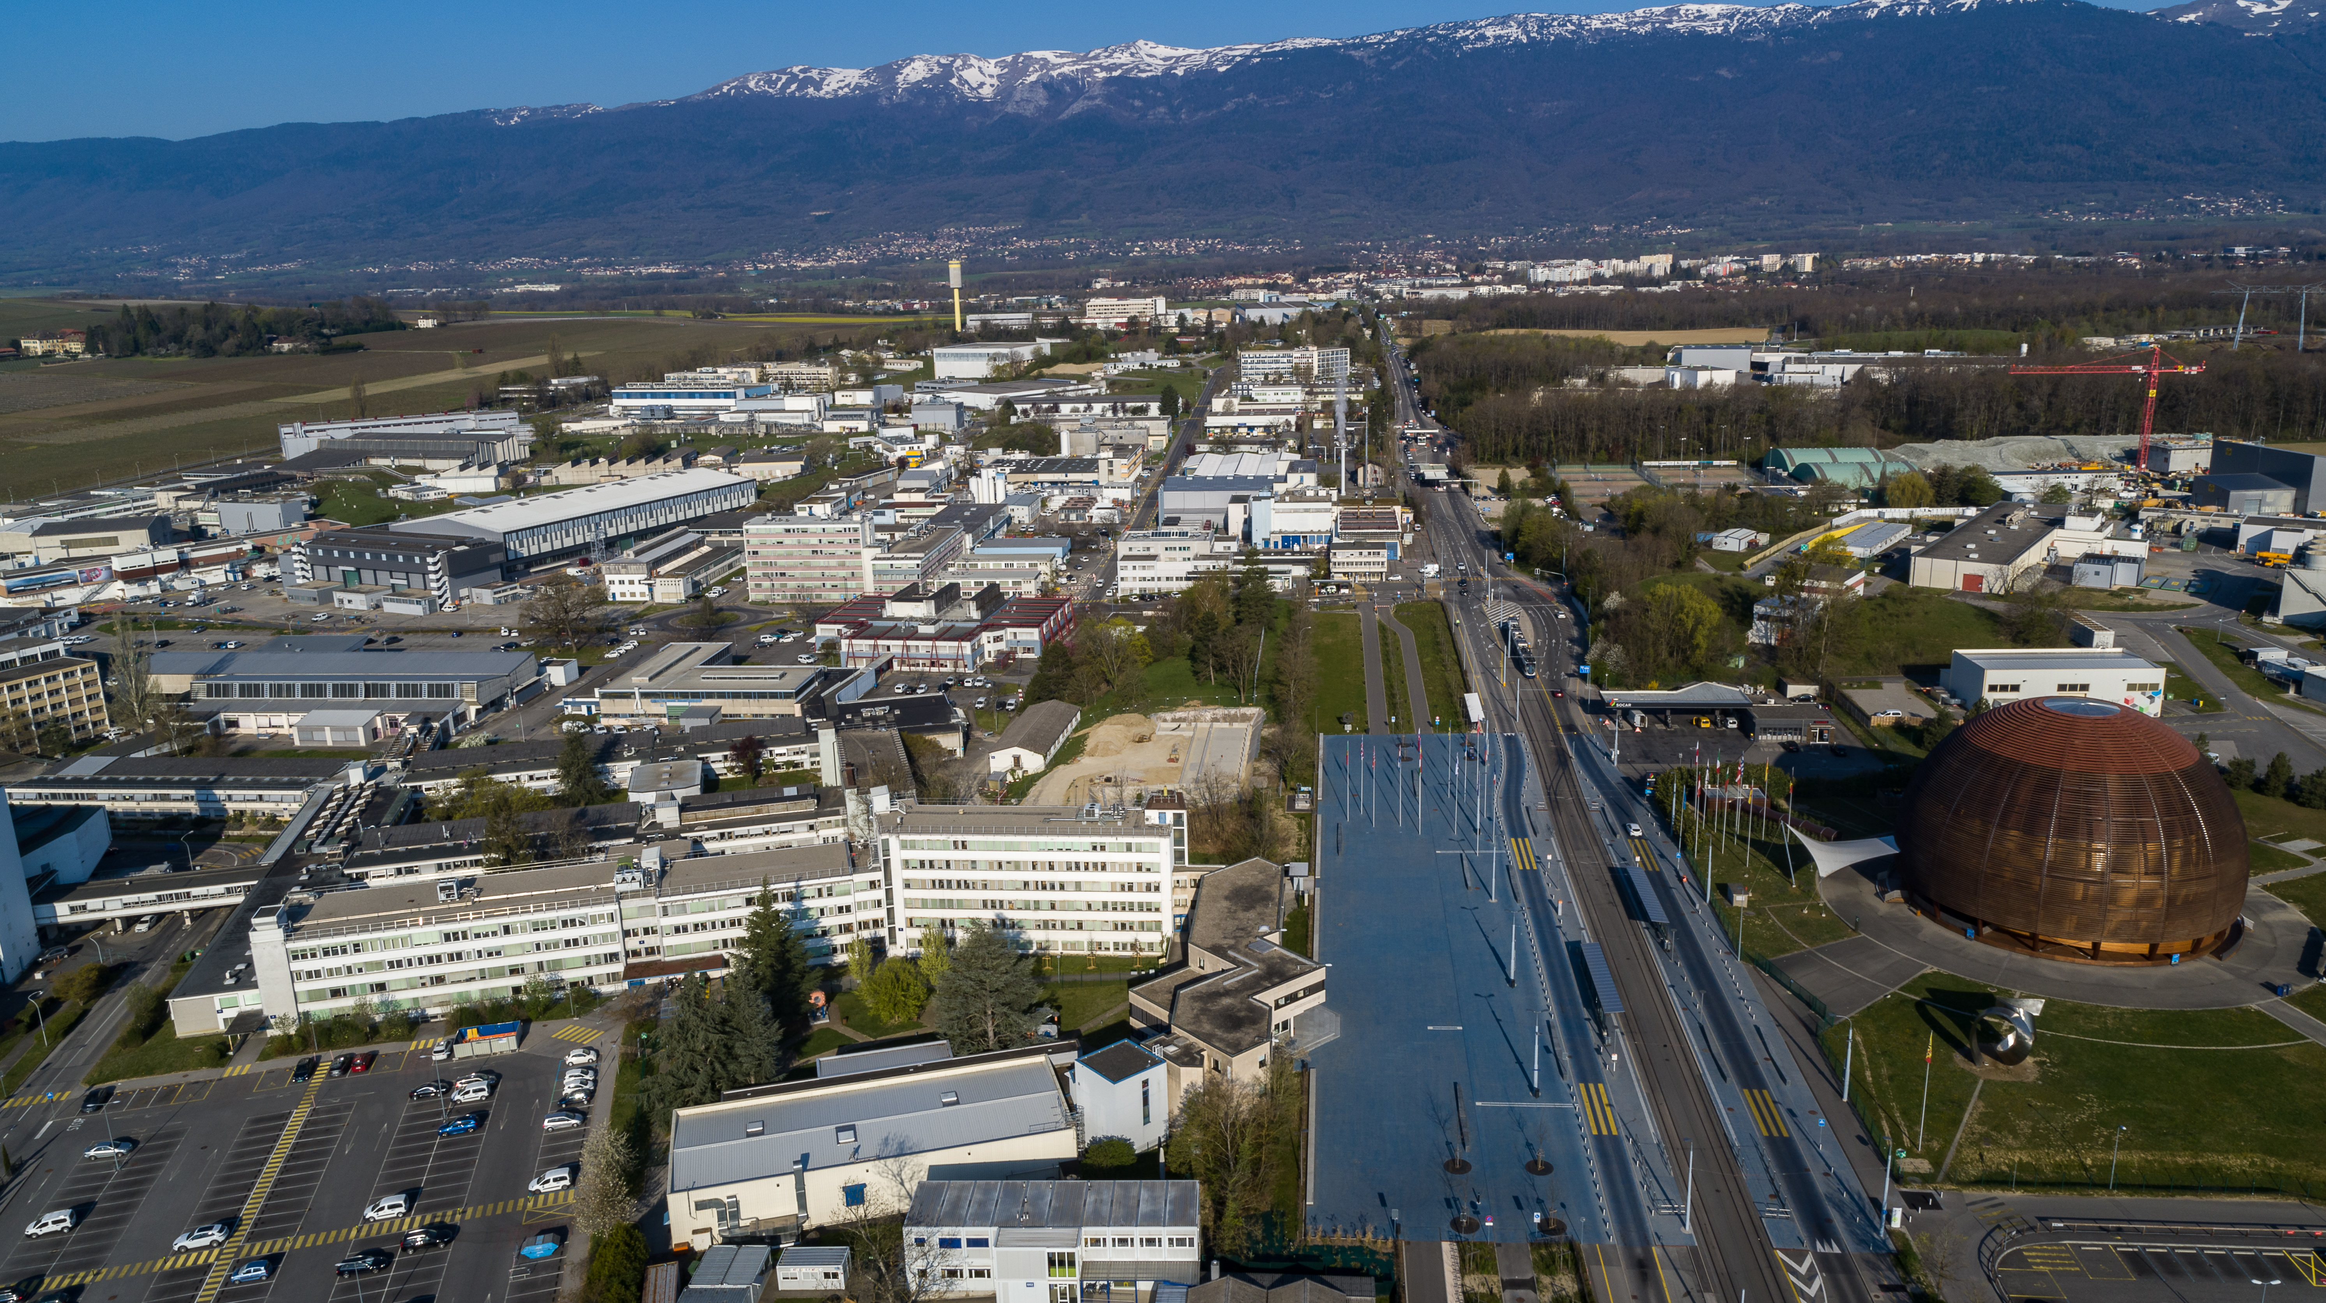
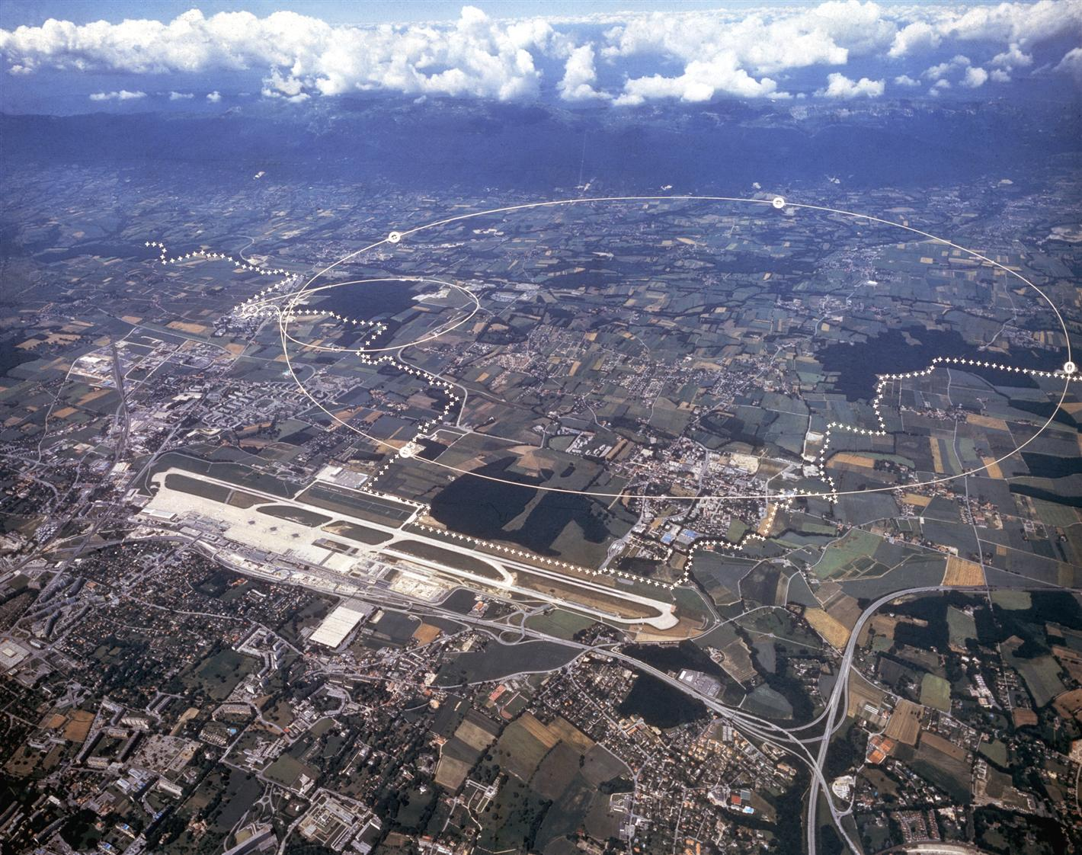
Le CERN est le plus éminent laboratoire de recherche en physique des particules du monde. Il a été fondé en 1954.
Il compte 20 États membres et plusieurs pays / organisations ont le statut d’observateurs
2 500 employés, ressortissants des États membres et 11 000 utilisateurs scientifiques d’environ 100 nationalités effectuent des recherches à l’aide des outils scientifiques (accélérateurs et détecteurs) mis au point par le CERN et exploités au Laboratoire.
Budget : 1 200 millions de CHF en 2013
Le CERN fait fonctionner un complexe de 8 accélérateurs, dont le plus gros est le LHC. Ces accélérateurs alimentent de nombreuses expériences dont les expériences auprès du LHC.
Les missions du CERN sont de repousser les limites de la connaissance, de développer de nouvelles technologies, de former les scientifiques et les ingénieurs de demain et d’unir des peuples de différentes nations et de différentes cultures à travers la science

Slide 50
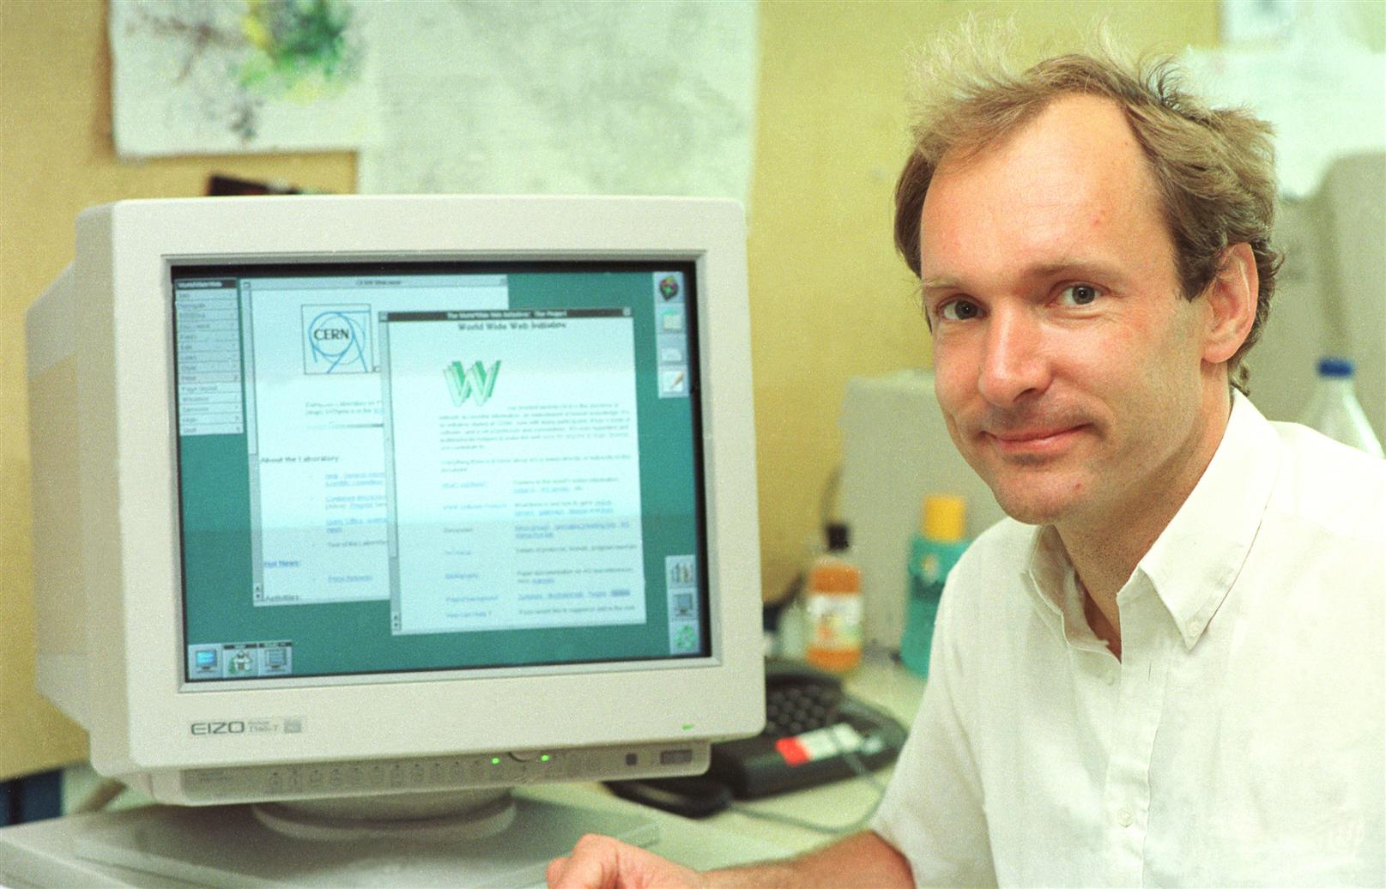
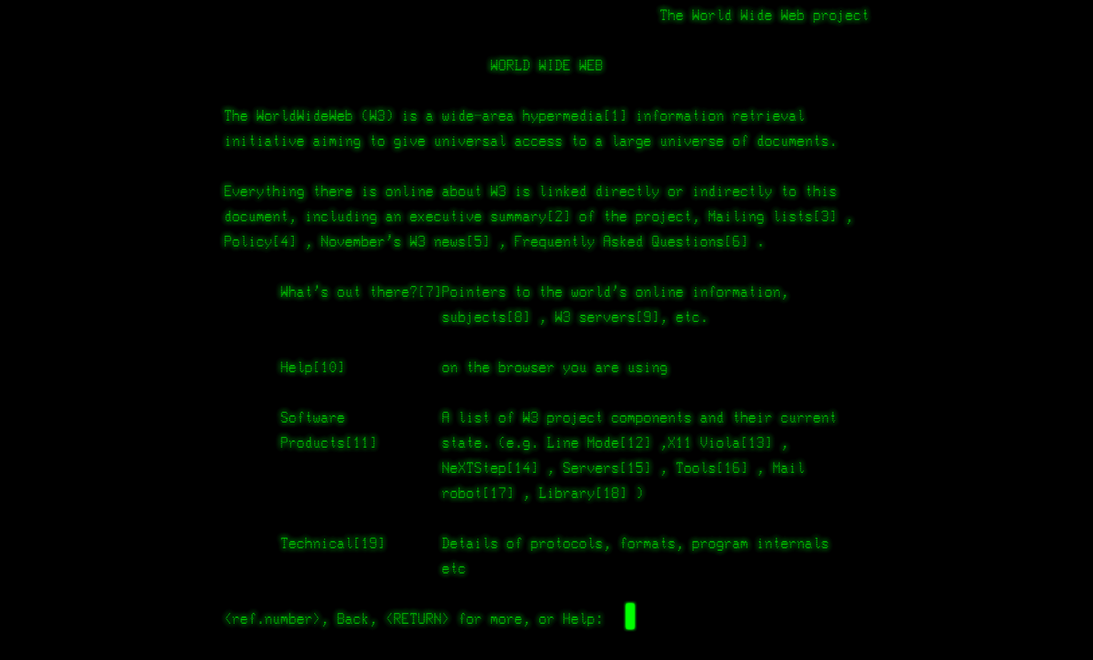
Le CERN et les retombées : un exemple
Tim Berners-Lee, chercheur britannique, a inventé le Web au CERN en 1989. À l’origine, le projet, baptisé « World Wide Web », a été conçu et développé pour que des scientifiques travaillant dans des universités et instituts du monde entier puissent s'échanger des informations instantanément.
Le premier site Web créé au CERN, et dans le monde, était destiné au projet World Wide Web lui-même. Il était hébergé sur l’ordinateur NeXT de Tim Berners-Lee.
Le 30 avril 1993, le CERN a mis le logiciel du World Wide Web dans le domaine public. Puis il a émis une version suivante de l’application sous licence libre, une façon plus sûre de maximiser sa diffusion. Ce faisant, il a permis à la Toile de se tisser.

Slide 51

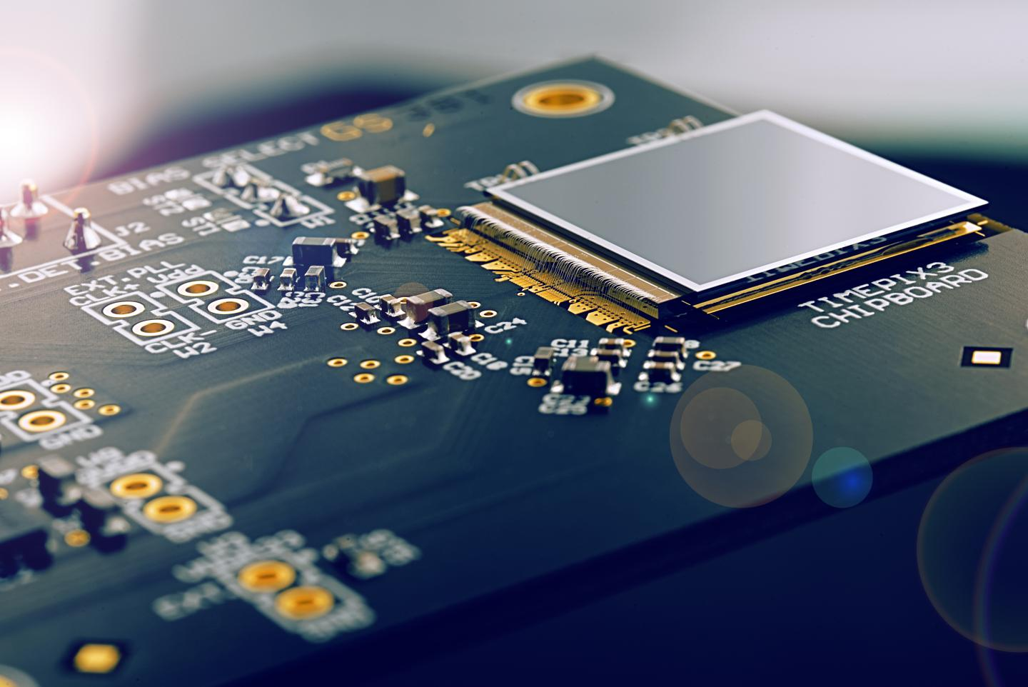
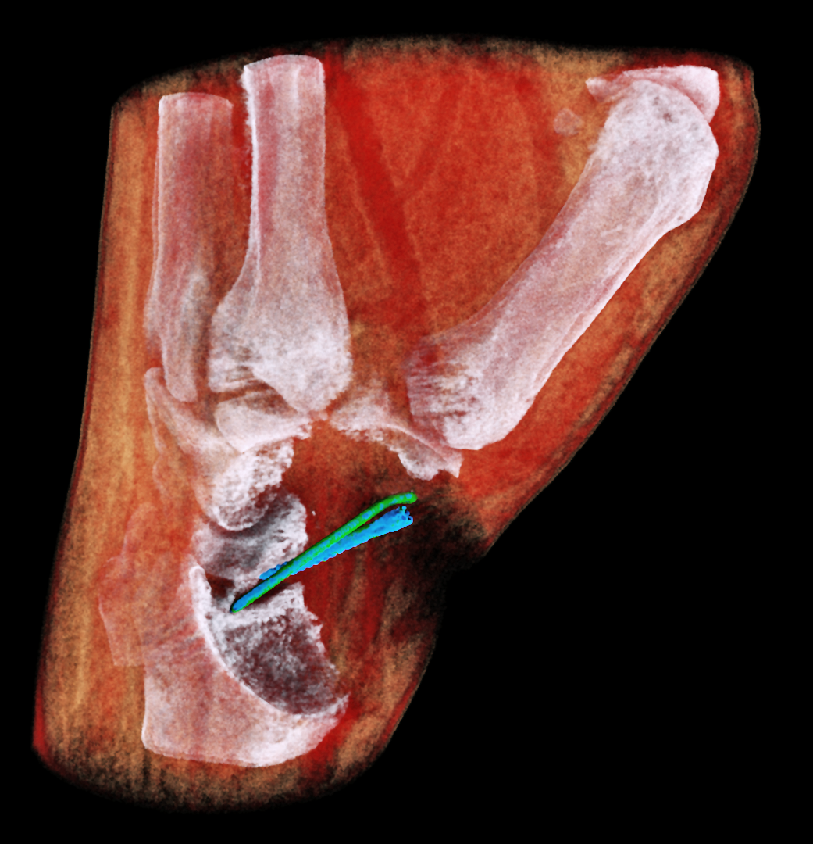
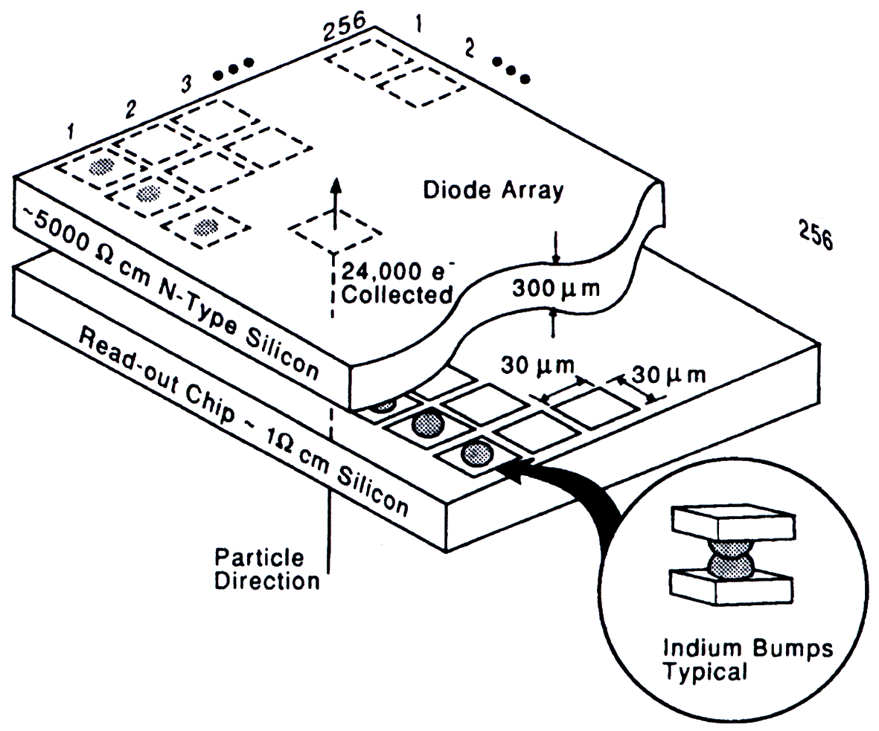
Applications – imagerie médicale
Radiographie 3D en couleur
d’un poignet rendue possible par le scanner de MARS Bioimagin qui repose sur la technologie Medipix3 développée au CERN.
Sur ces images, on voit précisément comment le nouveau scanner permet de visualiser la consolidation osseuse après une fracture. Ces images permettent d'observer non seulement l'évolution des implants métalliques, mais également de visualiser les vaisseaux sanguins, sans recourir à des produits de contraste.
X-rays

Slide 52
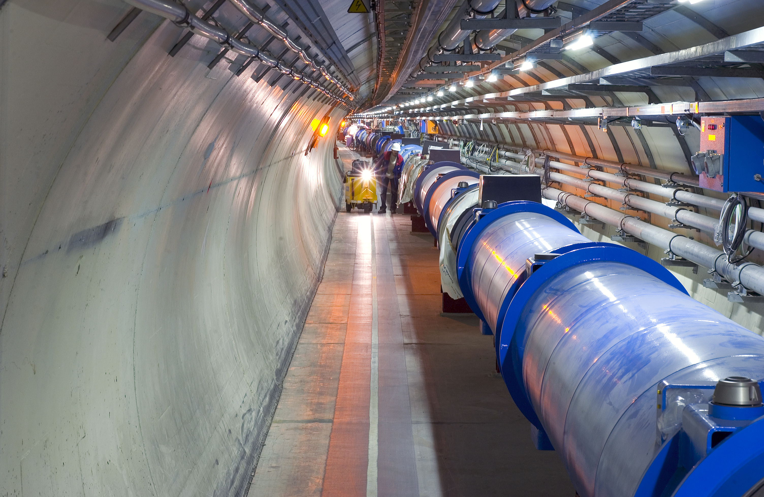
Dans le tunnel du LHC
1232 Dipôles
(~14mlong)
8.4 T pour courber les protons
Aimants supra conducteurs temperature ~1.9K
700 000 litres Helium liquide
et 12 Millions de litres de N2

Slide 53
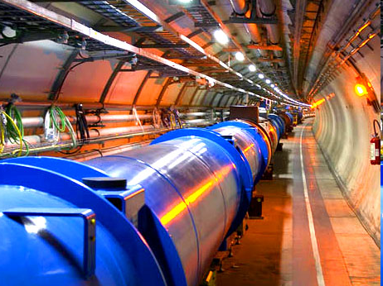
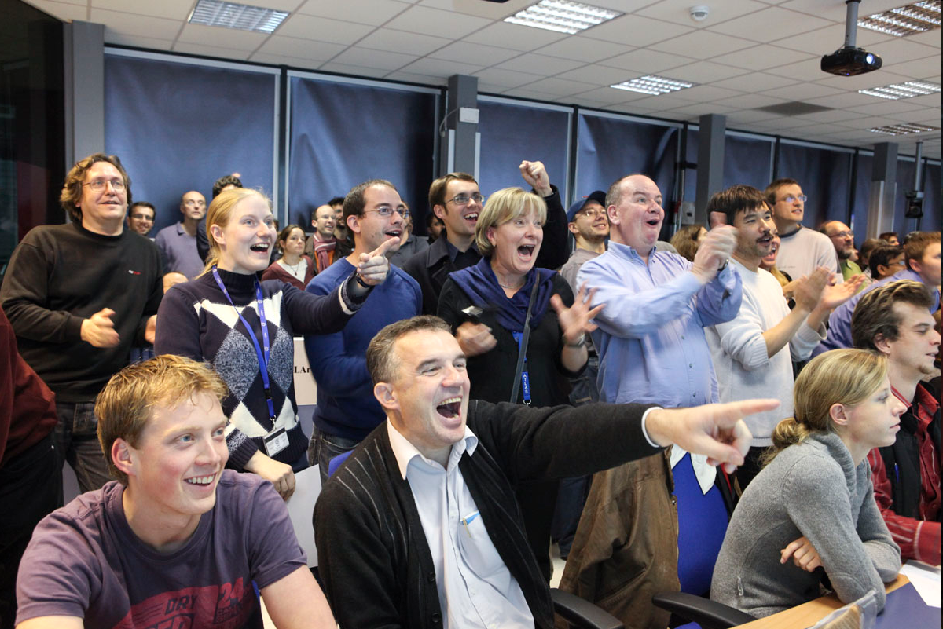
Le LHC en quelques chiffres
L’accélérateur le plus puissant
Energie Nominale: 14 TeV
En 2022 : 13.6 TeV
La plus grande machine
Circonférence : 26659m
9300 aimants
Le circuit le plus rapide de la planète
Proton: 99.9999993% de la vitesse de la lumière
L’espace le plus vide du système solaire (10⁻¹³ atm)
Pression 10 fois plus faible que sur la lune
Le plus grand réfrigérateur
les aimants doivent être refroidis à -271°C (1.9K)
Le LHC: un quart de siècle de travaux
1984 Etude préliminaire
1994 Approbation par le conseil du cern
30 mars 2010 premières collisions à 7 TeV
Encore 20 ans de fonctionnement prevus

Slide 54
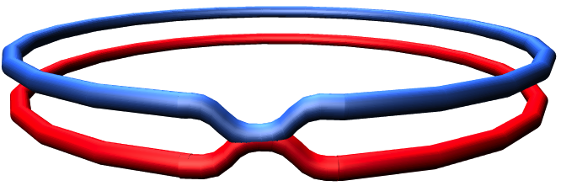
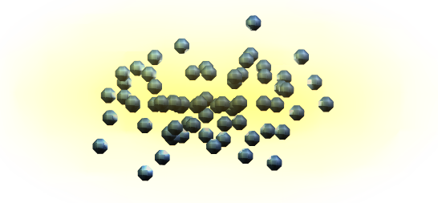


Les collisions de protons au LHC
Proton - Proton
1300 + 1300 paquets
Protons par paquet
~10¹¹
Energie des faisceaux: 7 + 7 TeV
Luminosité
~2 x 10³⁴ cm⁻²s⁻¹
Paquets
Croisements de faisceaux:
40 MHz,
(25 ns)
Collisions de protons ≈
10⁹ Hz
Protons
~ 40-60 collisions de protons par croisement des faisceaux
Partons
(quarks, gluons)
e
+
Physique intéressante ≈ 10 ⁻⁵ Hz
(bosons W, Z, quark Top, Higgs, …)
l
Higgs
l
Particules
Z
e
-
Selection d’évenements:
1 / 10,000,000,000,000
e
+
o
jet
jet
Z
o
e
-
SUSY.....

Slide 55
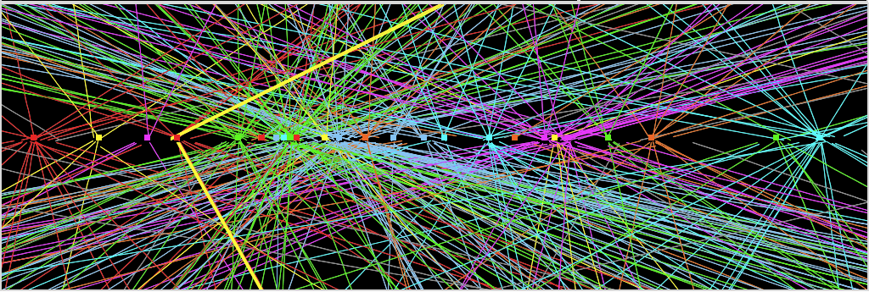

Mais comment « voir » les particules ?
?
Evènement enregistré par Atlas, expérience au LHC,
avec 25 collisions de paires de protons

Slide 56
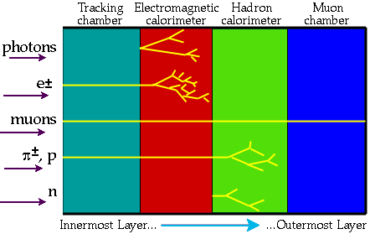
Comment « voir » les particules ?
Le but est de mesurer la position dans l’espace, la charge, vitesse, masse et énergie des particules produites lors des collisions .
Pour ce faire, les détecteurs comportent de nombreuses « couches», dont chacun a un rôle précis dans la reconstitution des collisions.
p
BANG!
p

Slide 57
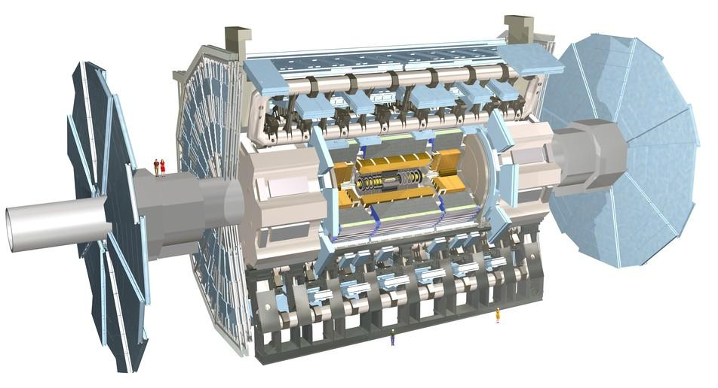
ATLAS, le géant
Personnages à l’échelle du dessin !

Slide 58
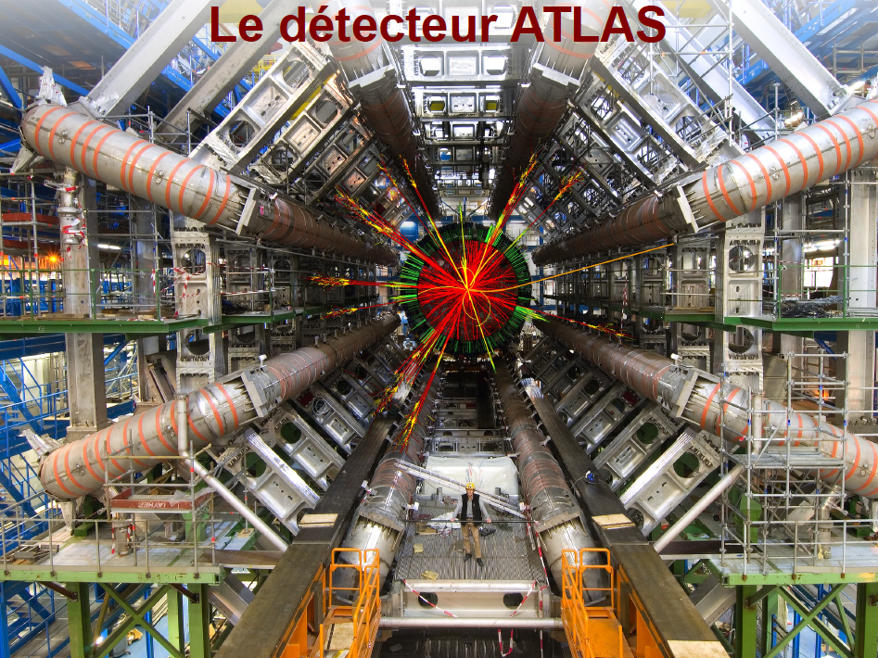

Slide 59
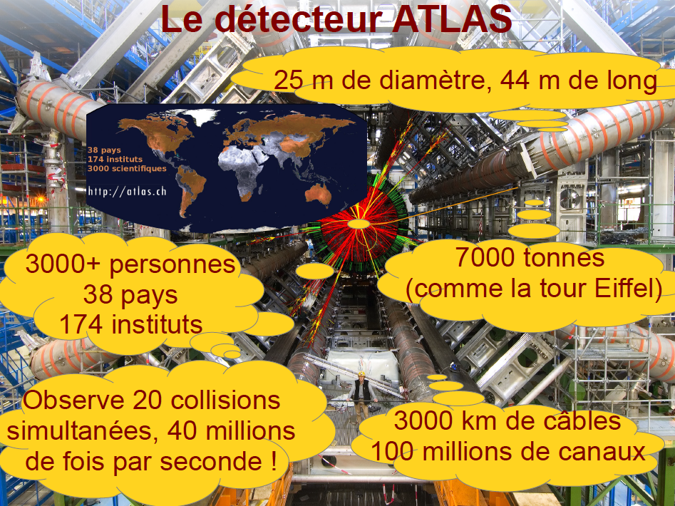
4

Slide 60

8
4

Slide 61

La structure du détecteur ATLAS

Slide 62
La structure du détecteur ATLAS

Slide 63

Le trajectographe : principe

Slide 64

Mesure de l’impulsion des particules

Slide 65

Structure du trajectographe d’Atlas

Slide 66

Le détecteur à pixels

Slide 67

Le détecteur à micropistes

Slide 68
La structure du détecteur ATLAS

Slide 69
Calorimètre
La particule de haute énergie (un électron par exemple) pénètre la matière avant d’intéragir

Slide 70
Interaction particules-matière
Une première intéraction avec les noyaux atomiques: un photon est radié

e

Slide 71
Interaction particules-matière
Le photon passe proche d’un noyau et produit une paire d’électron-positron
e⁺

e⁻
e

e⁺

Slide 72
Cascade de particules électro-magnétiques
e⁺
e⁺
Ces processus se répètent en “cascade” jusqu’au point ou les particules n’ont plus assez d’énergie pour resortir de la matière


e⁺
e⁺
e⁻
e⁻
e⁺


e⁻
e⁻



e⁻
e⁺
e⁻
e⁺
e

e⁻
e⁺
e⁺
e⁻
e⁻


e⁻
e⁻

e⁺
e⁻

e⁺

e⁺
e⁻
e⁻
e⁺
e⁺
Mesure d’énergie: le materiel absorbeur est aussi un détecteur → énergie de la cascade ~ énergie de la particule entrante

Slide 73
Cascade de hadrons
La particule hadronique de haute énergie (un proton par exemple) pénètre la matière et fissionne un noyau
K⁺
p
n
Π⁺
Π⁻
Π⁻

Slide 74
Cascade de hadrons
μ
e

Π⁺
Π⁻
e
μ
Π⁻
Beaucoup de particules hadroniques d’éspèces différentes sont produites.
Π⁻

K⁺
Π⁻
K⁺
Π⁺
e
μ
p
μ
n
K⁻
ν
Π⁺
e
e
μ
Π⁻
e
Π⁻
Π⁺
Π⁻
e
Π⁻

μ

μ
Mesure d’énergie: le materiel absorbeur est aussi un détecteur → énergie de la cascade ~ énergie de la particule entrante

Slide 75

Les calorimètres d’ATLAS

Slide 76

Les calorimètres d’ATLAS en photo

Slide 77
La structure du détecteur ATLAS

Slide 78

Les spectromètres à muons : principe

Slide 79

Les spectromètres à muons en photo

Slide 80

Les spectromètres à muons en photo

Slide 81

ATLAS avant la « fermeture »
Chambres à muons
Bouchons du calorimètre hadronique
Aimants toroïdaux

Slide 82

Une fois l’événement enregistré, reconstruction et sélection « offline »:
Avant la coupure
1600 particules chargés
par événement !
Uniquement les traces avec impulsion > 25 GeV
Après la coupure sur l’impulsion

Slide 83

<< Trouver le Higgs >>
Séction efficace σ
(probabilité d’un processus)
Fréquence de production
_{“tout venant”}
~ 1 Milion par seconde
_{W, Z, Top}
~ 10 par seconde
~ 0,001 par seconde!
_{Higgs}
Masse des particules produites en Giga-eV

Slide 84

La physique des particules au LHC
Séction efficace σ
(probabilité d’un processus)
Fréquence de production
~ 1 Milion par seconde
~ 10 par seconde
~ 0,001 par seconde!
_{Higgs}
Il faut produire énormement de collisions.
Sélectionner efficacement parmis celles ci
Masse des particules produites en Giga-eV
Notes:
Chercher une aguille dans une botte de foin

Slide 85

Mais du coup qu’est-ce qu’on voit ?

Slide 86

Mais comment on réalise une decouverte ?

Slide 87

Mais du coup qu’est-ce qu’on voit ?

Slide 88

Mais comment on réalise une decouverte ?

Slide 89
Mais comment on réalise une decouverte ?
Mais comment calculer M_{4l} ?

Slide 90



Quadrivecteur
$$X≡(X_{t},\vec{X})$$
➔ Vecteur à 4 composantes
Composante temps
Composante espace
Quadrivecteur : quelques exemples
Quadrivecteur position-temps :
$$x≡(ct,\vec{r})$$
temps
position
Quadrivecteur impulsion :
$$P≡(E,\vec{p}c)$$
Énergie
impulsion

Slide 91



Quadrivecteur : le produit scalaire
Soit $P_{1}=\left(E_{1},\vec{p_{1}}c\right)$ et $P_{2}=\left(E_{2},\vec{p_{2}}c\right)$
; on définit le produit scalaire entre P₁ et P₂ :
$P_{1}∙P_{2}≡(E_{1}$ $E_{2}−$ $\vec{p_{1}}∙\vec{p_{2}} c^{2})$
Même chose pour la position-temps :
$x_{1}∙x_{2}≡({c^{2}t}_{1}$ $t_{2}−$ $\vec{r_{1}}∙\vec{r_{2}})$

Slide 92


La masse invariante
Soit $P=\left(E,\vec{p}c\right)$ le quadrivecteur impulsion d’une particule de masse m.
Nous considérons alors le produit scalaire entre P et soi même :
Il est possible démontrer que :
Cette propriété ne dépend pas du référentiel choisi.
Pour cette raison on parle de masse invariante
La masse est une propriété intrinsèque et spécifique d’une particule
Si nous mesurons la masse d’une particule on peut identifier cette particule avec certitude
$P∙P=(E^{2}−$ $c^{2}\vec{p}∙\vec{p})≡P^{2}$
$$P^{2}=m^{2}c^{4}$$

Slide 93


La masse invariante
Soit $P=\left(E,\vec{p}c\right)$ le quadrivecteur impulsion d’une particule de masse m.
Nous considérons alors le produit scalaire entre P et soi même :
Il est possible démontrer que :
Cette propriété ne dépend pas du référentiel choisi.
Pour cette raison on parle de masse invariante.
La masse est une propriété intrinsèque et spécifique d’une particule
Si nous mesurons la masse d’une particule on peut identifier cette particule avec certitude
$P∙P=(E^{2}−$ $c^{2}\vec{p}∙\vec{p})≡P^{2}$
$$P^{2}=m^{2}c^{4}⇒E=\sqrt{m^{2}c^{4}+c^{2}\vec{p}∙\vec{p}}$$

Slide 94

La masse invariante
Soit $P=\left(E,\vec{p}c\right)$ le quadrivecteur impulsion d’une particule de masse m.
Nous considérons alors le produit scalaire entre P et soi même :
Il est possible démontrer que :
Cette propriété ne dépend pas du référentiel choisi.
Pour cette raison on parle de masse invariante.
La masse est une propriété intrinsèque et spécifique d’une particule
Si nous mesurons la masse d’une particule on peut identifier cette particule avec certitude
$E=mc^{2}$ si $\vec{p}=\vec{0}$
$P∙P=(E^{2}−$ $c^{2}\vec{p}∙\vec{p})≡P^{2}$
$$P^{2}=m^{2}c^{4}⇒E=\sqrt{m^{2}c^{4}+c^{2}\vec{p}∙\vec{p}}$$

Slide 95



Conservation du quadrivecteur impulsion
Lors de collisions des particules et de leurs éventuelles désintégrations le quadrivecteur impulsion totale se conserve
avant
après
$$P_{i}=\left(E_{i},\vec{p_{i}}c\right)$$
Q₁
Q₂
$$Q_{i}=\left(ε_{i},\vec{q_{i}}c\right)$$
Q_{i}
P₁
BANG!
P₂
Q_{n}
Q₅
Q₃
Q₄
$P_{tot}≡P_{1}+P_{2}$ = ($E_{1}+E_{2},c(\vec{p_{1}}+\vec{p_{2}}))$
$Q_{tot}≡Q_{1}+Q_{2}+…+Q_{i}+…Q_{n}=(ε_{1}+…{+ε}_{n},$ $c(\vec{q_{1}}+…+$ $\vec{q_{n}}))$

Slide 96

Conservation du quadrivecteur impulsion
Lors de collisions des particules et de leurs éventuelles désintégrations le quadrivecteur impulsion totale se conserve
avant
après
$$P_{i}=\left(E_{i},\vec{p_{i}}c\right)$$
Q₁
Q₂
$$Q_{i}=\left(ε_{i},\vec{q_{i}}c\right)$$
Q_{i}
P₁
BANG!
P₂
Q_{n}
Q₅
Q₃
Q₄
$P_{tot}≡P_{1}+P_{2}$ = ($E_{1}+E_{2},c(\vec{p_{1}}+\vec{p_{2}}))$
$Q_{tot}≡Q_{1}+Q_{2}+…+Q_{i}+…Q_{n}=(ε_{1}+…{+ε}_{n},$ $c(\vec{q_{1}}+…+$ $\vec{q_{n}}))$
$$P_{tot}=Q_{tot}$$

Slide 97


Conservation du quadrivecteur impulsion
Lors de collisions des particules et de leurs éventuelles désintégrations le quadrivecteur impulsion totale se conserve
avant
après
$$P_{i}=\left(E_{i},\vec{p_{i}}c\right)$$
Q₁
Q₂
$$Q_{i}=\left(ε_{i},\vec{q_{i}}c\right)$$
Q_{i}
P₁
BANG!
P₂
Q_{n}
Q₅
Q₃
Q₄
$P_{tot}≡P_{1}+P_{2}$ = ($E_{1}+E_{2},c(\vec{p_{1}}+\vec{p_{2}}))$
$Q_{tot}≡Q_{1}+Q_{2}+…+Q_{i}+…Q_{n}=(ε_{1}+…{+ε}_{n},$ $c(\vec{q_{1}}+…+$ $\vec{q_{n}}))$
$$P_{tot}=Q_{tot}⇒$$
$$⇒\left\{\begin{aligned}E_{1}+E_{2}=ε_{1}+…{+ε}_{n} \\ \vec{p_{1}}+\vec{p_{2}}=\vec{q_{1}}+…+ \vec{q_{n}}\end{aligned}\right.$$

Slide 98



Conservation du quadrivecteur impulsion
Lors de collisions des particules et de leurs éventuelles désintégrations le quadrivecteur impulsion totale se conserve
avant
après
$$P=\left(E,\vec{p}c\right)$$
Q₁
Q₂
$$Q_{i}=\left(ε_{i},\vec{q_{i}}c\right)$$
Q_{i}
P
pfuitt…
Q_{n}
Q₃
Q₄
$P_{tot}≡P=$ ($E,c\vec{p})$
$Q_{tot}≡Q_{1}+Q_{2}+…+Q_{i}+…Q_{n}=(ε_{1}+…{+ε}_{n},$ $c(\vec{q_{1}}+…+$ $\vec{q_{n}}))$
$$P_{tot}=Q_{tot}⇒$$
$$⇒\left\{\begin{aligned}E=ε_{1}+…{+ε}_{n} \\ \vec{p}=\vec{q_{1}}+…+ \vec{q_{n}}\end{aligned}\right.$$

Slide 99

Quel est la masse de particule qui s’est désintégrée en 2 photons ??

Slide 100

Quel est la masse de particule qui s’est désintégrée en 2 photons ??
Soient $P_{1,2}^{}=\left(E_{1,2}^{},\vec{p_{1,2}^{}}c\right)$ les quadrivecteurs des 2 photons

Slide 101

Quel est la masse de particule qui s’est désintégrée en 2 photons ??
Soient $P_{1,2}^{}=\left(E_{1,2}^{},\vec{p_{1,2}^{}}c\right)$ les quadrivecteurs des 2 photons
Alors la masse m de la particule qui s’est désintégrée est telle que :

Slide 102

Quel est la masse de particule qui s’est désintégrée en 2 photons ??
Soient $P_{1,2}^{}=\left(E_{1,2}^{},\vec{p_{1,2}^{}}c\right)$ les quadrivecteurs des 2 photons
Alors la masse m de la particule qui s’est désintégrée est telle que :
$$m^{2}c^{4}=({(E}_{1}^{}+E_{2}^{})^{2}−c^{2}({\vec{p_{1}^{}}+\vec{p_{2}^{}})}^{2})$$
Du coup on doit :
mesurer toutes les énergies et toutes les impulsions
prendre la sommes des énergies et la somme des impulsions
élever au carré le résultat de chaque somme
prendre la différence de cette somme
le résultat est la masse au carré de la particule cherché

Slide 103

ATLAS - Système de coordonnées
r
η
ϕ
θ
z

Slide 104

ATLAS - Système de coordonnées
r
η
ϕ
θ
z

Slide 105

Quel est la masse de particule qui s’est désintégrée en 2 électrons et 2 muons ??

Slide 106

Quel est la masse de particule qui s’est désintégrée en 2 électrons et 2 muons ??
Soient $P_{1,2}^{(e,µ)}=\left(E_{1,2}^{(e,µ)},\vec{p_{1,2}^{(e,µ)}}c\right)$ les quadrivecteurs des 4 particules

Slide 107

Quel est la masse de particule qui s’est désintégrée en 2 électrons et 2 muons ??
Soient $P_{1,2}^{(e,µ)}=\left(E_{1,2}^{(e,µ)},\vec{p_{1,2}^{(e,µ)}}c\right)$ les quadrivecteurs des 4 particules
Alors la masse m de la particule qui s’est désintégrée est telle que :

Slide 108

Quel est la masse de particule qui s’est désintégrée en 2 électrons et 2 muons ??
Soient $P_{1,2}^{(e,µ)}=\left(E_{1,2}^{(e,µ)},\vec{p_{1,2}^{(e,µ)}}c\right)$ les quadrivecteurs des 4 particules
Alors la masse m de la particule qui s’est désintégrée est telle que :
$$m^{2}c^{4}=({(E}_{1}^{\left(e\right)}+E_{2}^{\left(e\right)}+E_{1}^{\left(µ\right)}+E_{2}^{\left(µ\right)})^{2}−c^{2}({\vec{p_{1}^{\left(e\right)}}+\vec{p_{2}^{\left(e\right)}}+\vec{p_{1}^{\left(µ\right)}}+\vec{p_{2}^{\left(µ\right)}})}^{2})$$

Slide 109

Programme de physique d’ATLAS
Étude précis des constituants élémentaires et les interactions…

Slide 110
Programme de physique d’ATLAS
Mais ce n’est pas la fin de l’histoire !
Étude précis des constituants élémentaires et les interactions…

Slide 111

Composition de l’Univers
(ou camembert de l’Univers)
= hic sunt leones
~96 % encore à découvrir …
On compte sur vous ! ☺
Modèle Standard

Slide 112

Plein de découvertes à l’horizon!
La matière noire ?
L’équilibre matière–antimatière ?
Des nouvelles particules ?

Slide 113


Programme de physique d’ATLAS:
La recherche de la physique au delà du MS
Deux méthodes
Indirecte
Mesures de précision
Test de coherence
➔Luminosité
Directe
Recherche des nouvelles particules lourdes réelles
➔Énergie

Slide 114
Augmenter l’intensité de collision
Mesure expérimentale => incertitudes
Incertitudes : statistiques (+) systématiques
Inc. statistique : si je observe N évènements => inc. stat. = √N
Erreur relatif : 1/√N => Si j’ai 100x plus d’év.s : inc. stat / 10
Le LHC deviendra un super LHC avec un taux de collisions 5 fois plus grand et une prise de donnée plus longue
Et pour les erreurs systématiques ? Il faut un détecteur plus précis !

Slide 115

My job!

Slide 116









My job!
Simulations
Détecteurs
Aujourd’hui
2027
Faisceaux tests
Collègues de tout le monde
Aujourd’hui
2027
50 μm
50 µm
50 µm
250 μm
2027
Pixel plus petits => meilleure précision

Slide 117
Merci de votre attention !

Slide 118
Reserve

Slide 119
Les constituants élémentaires et les interactions
Leptons
Forte
Electromagnétique
Electric Charge
Gluons (8)
Photon
Tau
-1
0
Tau
Neutrino
Muon
-1
0
Muon
Neutrino
Quarks
Atomes
Electron
-1
0
Electron
Lumière
Neutrino
Mesons
Chimie
Baryons
Noyau
Electronique
Quarks
Gravitation
Faible
Electric Charge
Bosons
Graviton ?
Bottom
-1/3
2/3
Top
(W,Z)
Strange
-1/3
2/3
Charm
Down
Up
Système solaire
Désintégration du neutron
-1/3
2/3
Galaxies
Radioactivité beta
chaque quark:
R
B
G
3 colours
Trous noirs
Interactions des neutrinos
,
,
Energie du Soleil
The particle drawings are simple artistic representations

Slide 120
Les constituants élémentaires et les interactions
Leptons
Forte
Electromagnétique
Electric Charge
Gluons (8)
Photon
Tau
-1
0
Tau
Et la masse ?
Neutrino
Muon
-1
0
Muon
Neutrino
Quarks
Atomes
Electron
-1
0
Electron
Lumière
Neutrino
Mesons
Chimie
Baryons
Noyau
Electronique
Quarks
Gravitation
Faible
Electric Charge
Bosons
Graviton ?
Bottom
-1/3
2/3
Top
(W,Z)
Strange
-1/3
2/3
Charm
Down
Up
Système solaire
Désintégration du neutron
-1/3
2/3
Galaxies
Radioactivité beta
chaque quark:
R
B
G
3 colours
Trous noirs
Interactions des neutrinos
,
,
Energie du Soleil
The particle drawings are simple artistic representations

Slide 121


Le mécanisme de Higgs dans le SM
Donne une déscription unifiée mais requiert des part. ele. de masse nulle
Alors que la symétrie est brisée : m(γ)=0, m(W,Z) ≠ 0
Symmetrie brisée spontanement avec le mecanisme de Higgs 1964 (Cf. Ferromagnetisme, théorie BCS)
Donne une masse au W, Z et fermions
Predit l‘éxistence d’un boson scalaire (spin=0) de Higgs massif lui même

Slide 122

Le complexe d’accélérateurs du CERN
Ce complexe est formé d’une succession d’accélérateurs d’énergies toujours croissantes. Chacun injecte un faisceau dans la machine suivante, qui prend le relais pour porter ce faisceau à une énergie encore plus élevée.
LINAC 2 50 MeV
PS Booster 1.4 GeV
PS 25 GeV
SPS 450 GeV
LHC 7 TeV

Slide 123
LHC, une énergie exceptionnelle
En physique des particules, l’unité d’énergie la plus fréquemment utilisée est l’électronvolt (eV) et ses dérivés, les KeV (10³ eV), MeV (10⁶ eV), GeV (10⁹ eV) et TeV (10¹² eV).
Chaque faisceau de protons circulant dans le LHC a une énergie de 7 TeV. Par conséquent, lorsque deux protons se rencontrent, l’énergie de collision est de 14 TeV.
Dans les collisions de particules, c’est la concentration d’énergie qui est exceptionnelle. Lorsque vous frappez dans vos mains, vous provoquez une « collision » d’une énergie sans doute plus élevée que celle des protons dans le LHC, mais beaucoup moins concentrée. Faites le même mouvement avec une aiguille placée perpendiculairement entre vos mains. L’effet sera certainement beaucoup plus sensible !

Slide 124

Intermezzo : puissances des dix
Les puissances de dix sont couramment utilisées en physique.
C’est un moyen pratique d’abréger les nombres très grands ou très petits.

Slide 125



Expansion accélerée de l’univers et énérgie noire

Slide 126

Programme de physique d’ATLAS: quelques résultats

Slide 127

Programme de physique d’ATLAS:
La recherche de la physique au delà du MS

Slide 128

Il y avait aussi de l’antimatière…
Pour chaque particule… …il existe une antiparticule
Particules et antiparticules ont des charges électriques opposées
Matière et antimatière sont annihilées lorsqu’elles entrent en contact.
Leur masse est transformée en énergie selon la formule d’Einstein
E = mc²

Slide 129

D’énormes quantités d’antimatière ont été générées dans l’univers.
Au fait, lors du
des quantités égales de matière et antimatière ont été générées

Slide 130
Matière et antimatière auraient dû s’annihiler dans l’univers depuis longtemps, ne laissant qu’un désert cosmique sans vie.
Et pourtant, nous sommes bel et bien là !
Comment cela a-t-il pu arriver ?
Un mécanisme inconnu serait-il intervenu pour empêcher matière et antimatière de se détruire complètement ?

Slide 131
Nous avons eu de la chance, car…
… tout de suite après le début de l’expansion de l’univers (Big Bang)‏,
les quantités de matière et d’antimatière n’étaient justement pas égales.
10,000,…,001
10,000,…,000
ici !
matière
antimatière
Ensuite est arrivé la grande annihilation !

Slide 132
Après la grande annihilation
nous
1
matière
antimatière
Toute l’antimatière et toute la matière avaient disparu, à une petite fraction près …
et cette fraction, c’est nous !

Slide 133
Pourquoi cette petite différence ?
Cette question est une des grandes énigmes de l’univers, elle sera étudiée au LHC.
En particulier, l’experience LHCb a été conçue pour étudier les légères asymétries entre matière et antimatière à partir de particules connues sous le nom de quarks de beauté.
Bien qu’absents de l’Univers actuel, les quarks de beauté existaient en grandes quantités après le Big Bang.
Les collisions au coeur de LHCb en produiront des milliards, tout comme elles produiront des milliards d’antiquarks de beauté.

Slide 134

L’expérience LHCb

Slide 135

LHCb
700 members
52 institutes
15 countries
700 members
52 institutes
15 countries

Slide 136


Notes:
136

Slide 137


Le SM ne réponde pas à tout
D’où vient la masse des particules élémentaires et leur hiérarchie?
Mécanisme de Higgs ~ok pour les bosons W/Z mais pour la hiérarchie des fermions? Et les neutrinos?
Pourquoi l’antimatière est-elle si rare ?
Quelle est la composition de l’univers?
On ne comprend que ~5% du contenu énergétique de l’univers
de quoi sont composées la matière et l’énergie noires?
Comment décrire et introduire la gravité dans le Modèle Standard?
Il y a-t-il des nouvelles symétries ou dimensions qu’on ne connais pas encore? SUPER-SYMETRIE ?

Slide 138

L’univers est composé de 96% de matière inconnue…

Slide 139

La matière noire
“Noire” car on ne peut la détecter directement
Mais on peut observer son effet sur le mouvement des galaxies
Elle pourrait être formée de nouvelles particules
Le LHC, le grand accélérateur du CERN, pourrait créer ces particules
Notes:
There is not enough visible mass in rotating spiral galaxies to hold them together
139

Slide 140

Evidence de la matière noire

